Slide 1
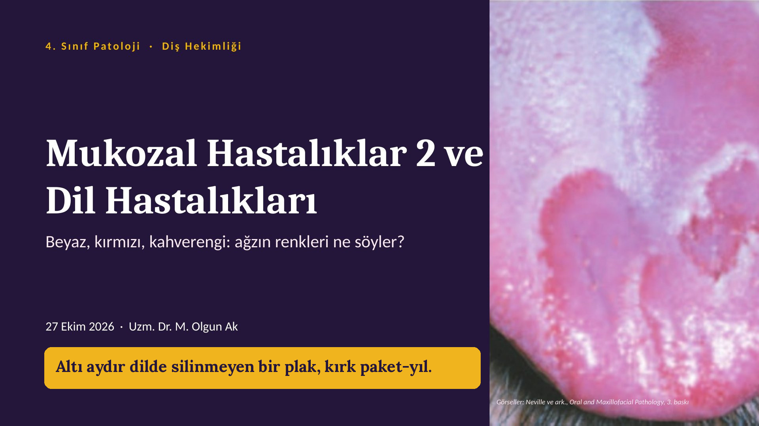
Notes:
Mukozal Hastalıklar 2 ve Dil Hastalıkları
Sağdaki dile bakın. Harita gibi, değil mi? Adı da zaten coğrafik dil. Bugün ağzın renklerini konuşacağız: beyaz, kırmızı, kahverengi, mavi, hatta siyah. Her rengin bir mekanizması var; mekanizmayı bilen biyopsiye ne zaman gideceğini de bilir. Telefonlar yine hazır.
Katılım ekranı bu slaytta açık. İlk dersten gelenler telefondaki 'Sıradaki derse geç' düğmesine dokunur; tekrar kod okutmak gerekmez. Yeni gelenler için kod perdede. Herkes girince L ile kapatıp başlıyoruz.

Slide 2
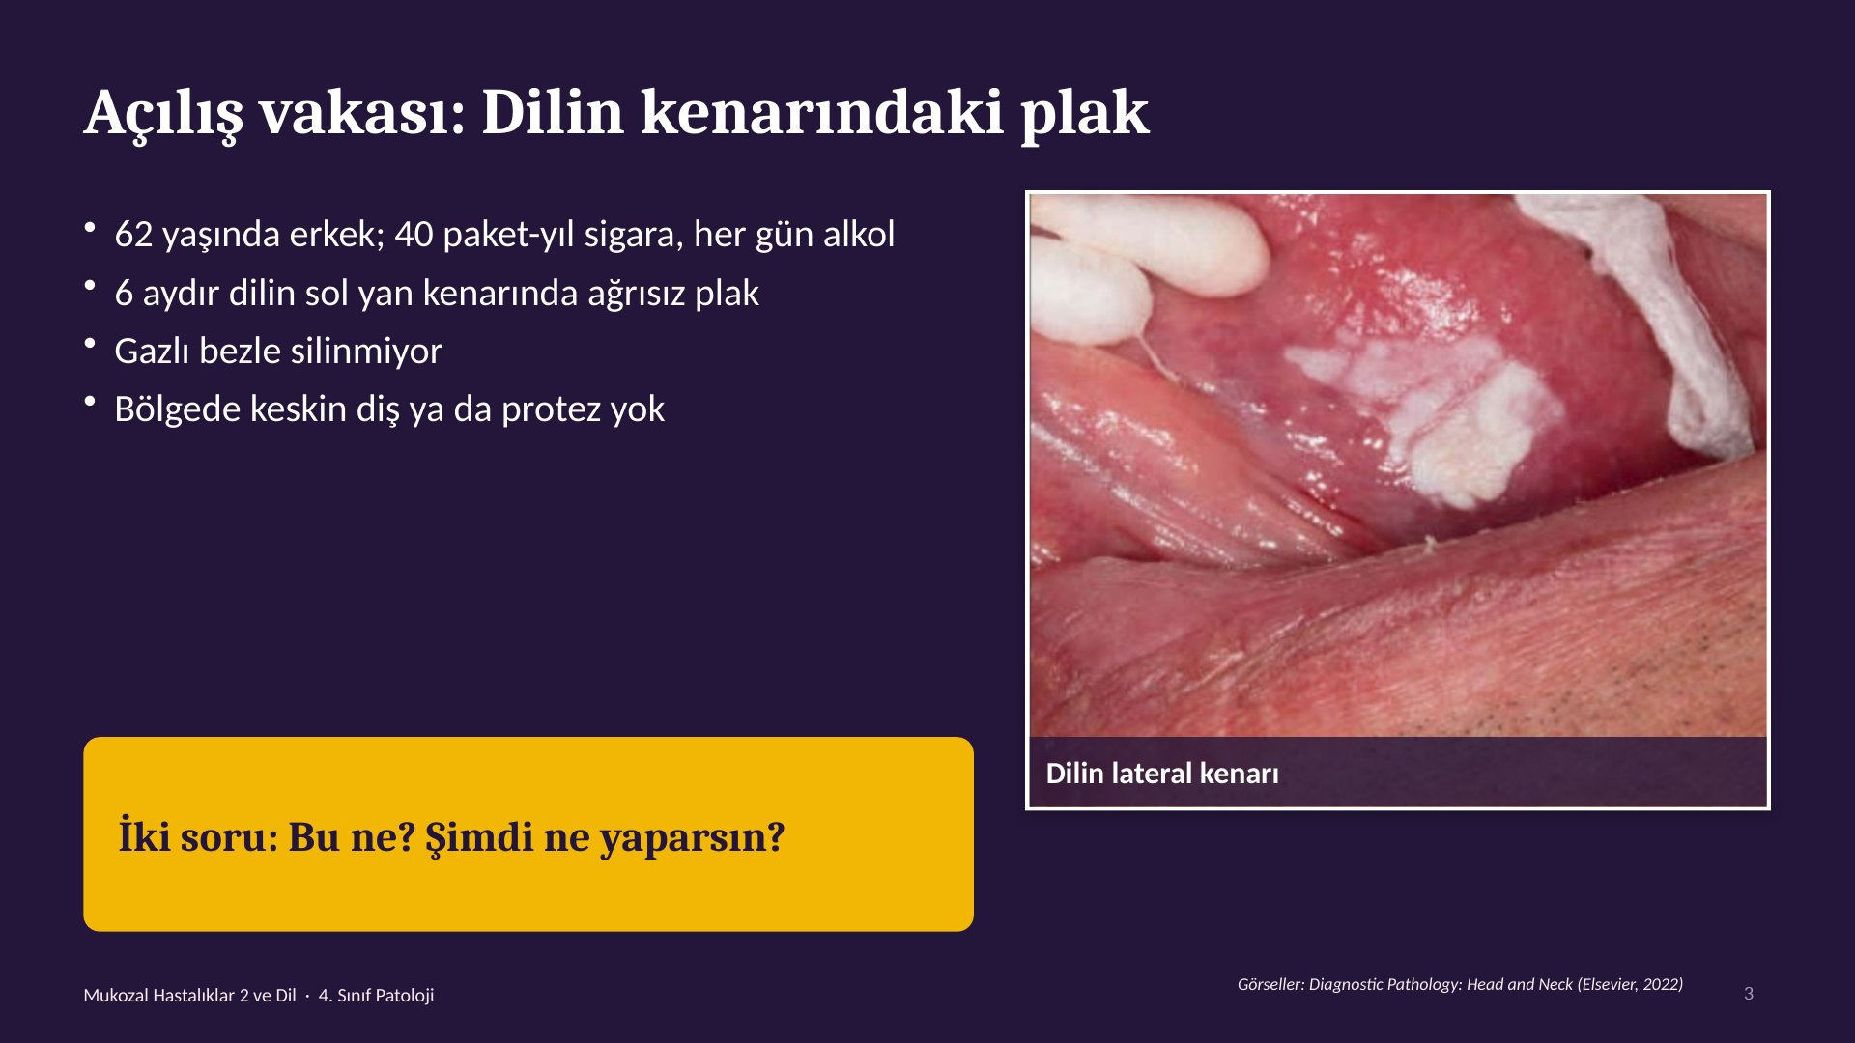
Notes:
Açılış vakası: Dilin kenarındaki plak
62 yaşında bir erkek. 40 paket-yıl sigara, her gün alkol. Altı aydır dilinin sol kenarında ağrısız bir plak var. Gazlı bezle silinmiyor. Bölgede keskin diş yok, protez yok. Fotoğrafa bakın. Önce yüksek sesle: bu ne? (İki üç tahmin al, yorum yapma.) Şıklar şu an telefonlarda açık: şimdi ne yaparsınız? Cevabı dersin sonunda açacağım; sonraki slaytta dağılımı göreceğiz.

Slide 3
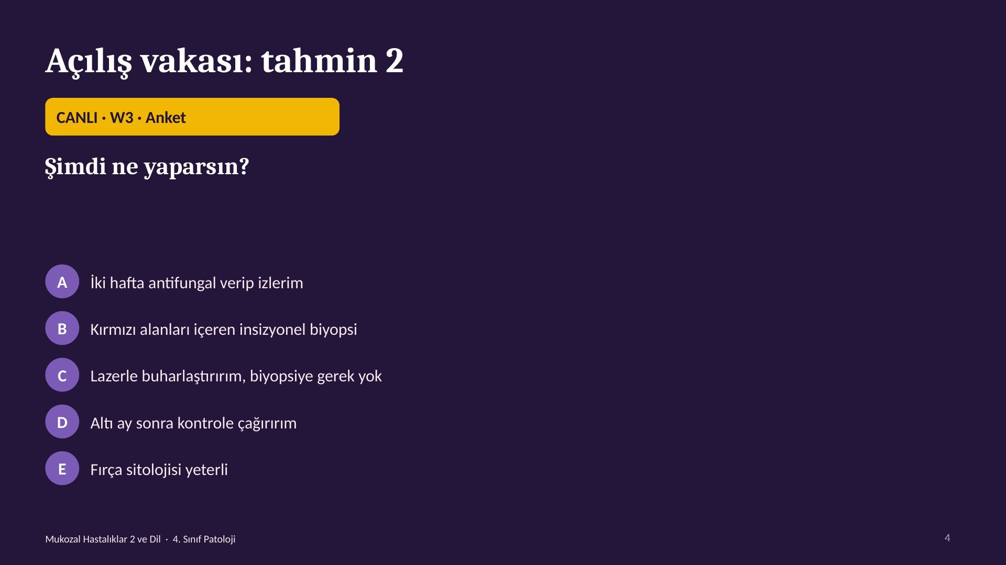
Notes:
Açılış vakası: ne yaparsın?
Bu sorunun cevabı bugünün en önemli cümlesi olacak. Şimdilik sadece dağılıma bakıyoruz.

Slide 4
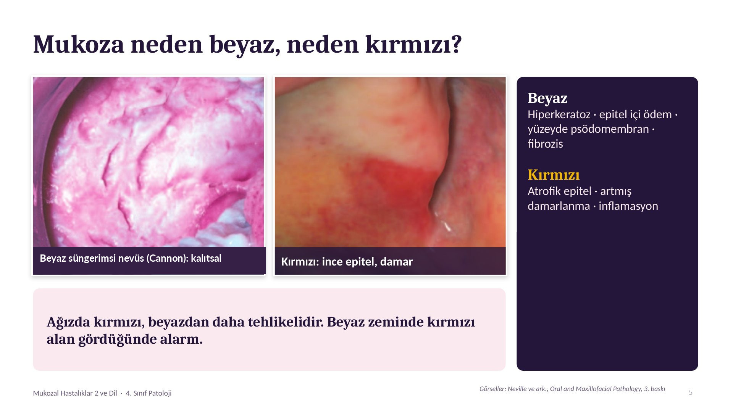
Notes:
Mukoza neden beyaz, neden kırmızı?
Normal mukoza pembedir, çünkü ince epitelin altından damarlar görünür. Epitel kalınlaşırsa, özellikle keratin artarsa, tükürükle ıslanan keratin opaklaşır ve beyaz görürüz. Soldaki beyaz süngerimsi nevüs bunun uç örneği. Epitel incelirse ya da damarlar artarsa kırmızı görürüz. Sağdaki eritroplaki: incelmiş, displastik epitel ve yüzeye yaklaşmış damarlar. Bu yüzden ağızda kırmızı, beyazdan daha tehlikelidir. Sıradaki slaytta mekanizmaların listesi var.

Slide 5
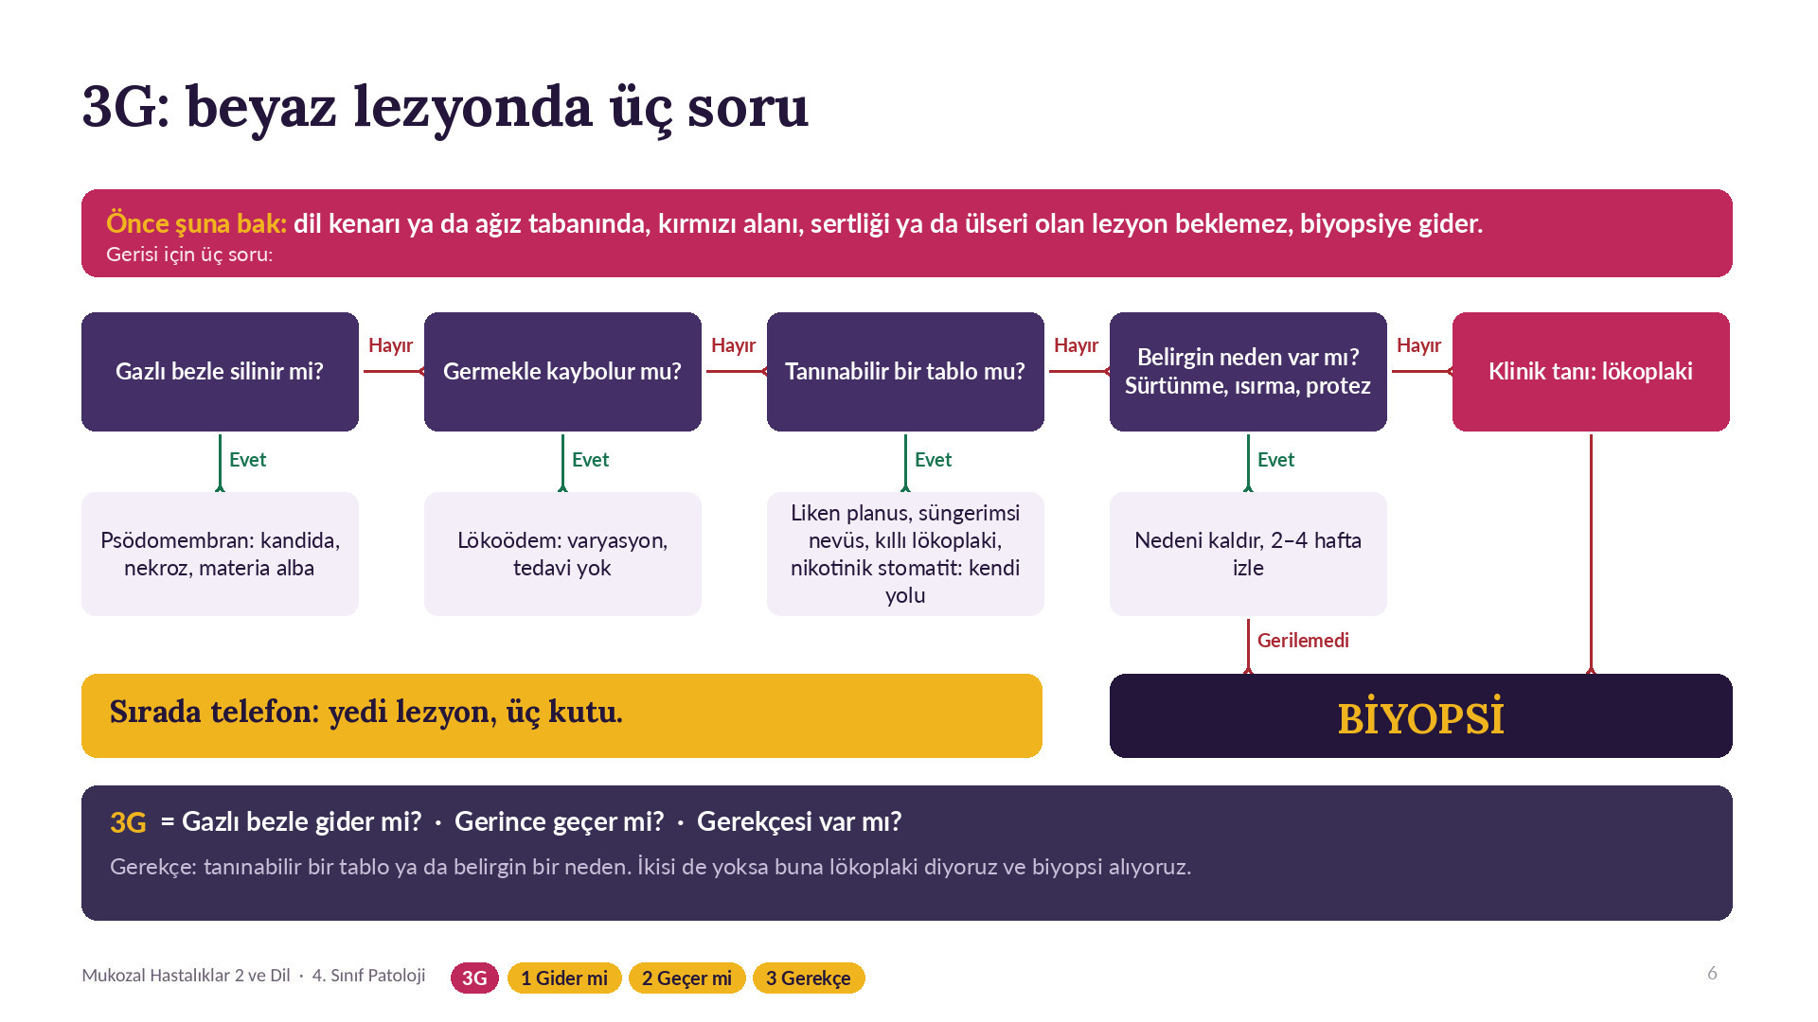
Notes:
3G: beyaz lezyonda üç soru
Çerçevemizin adı 3G: gazlı bezle gider mi, gerince geçer mi, gerekçesi var mı? Ama akışa girmeden önce şuna bakın: dil kenarı ya da ağız tabanında yerleşen, kırmızı alanı, sertliği ya da ülseri olan lezyon beklemez, doğrudan biyopsiye gider; açılış hastamız tam bu kutuda. Üçüncü soru da yeni: tanınabilir bir tablo mu? Liken planusun dantelini, süngerimsi nevüsü, kıllı lökoplakiyi tanırsanız lökoplaki demezsiniz. Tütünü nedenler kutusundan çıkardım: sigara içen hastanın plağına 'bırak, bekle' denmez. Klinikte üç soru sorun. Bir: gazlı bezle silinir mi? Silinirse epitelin parçası değildir: kandida, nekroz, yiyecek artığı. İki: yanağı gerince kaybolur mu? Kayboluyorsa lökoödem, normal varyasyon. Üç: belirgin bir neden var mı: sürtünme, ısırma, tütün? Varsa nedeni kaldırın, 2-4 hafta bekleyin. Gerilemezse ya da hiç neden yoksa: biyopsi. Şimdi bu algoritmayı deneyelim.

Slide 6
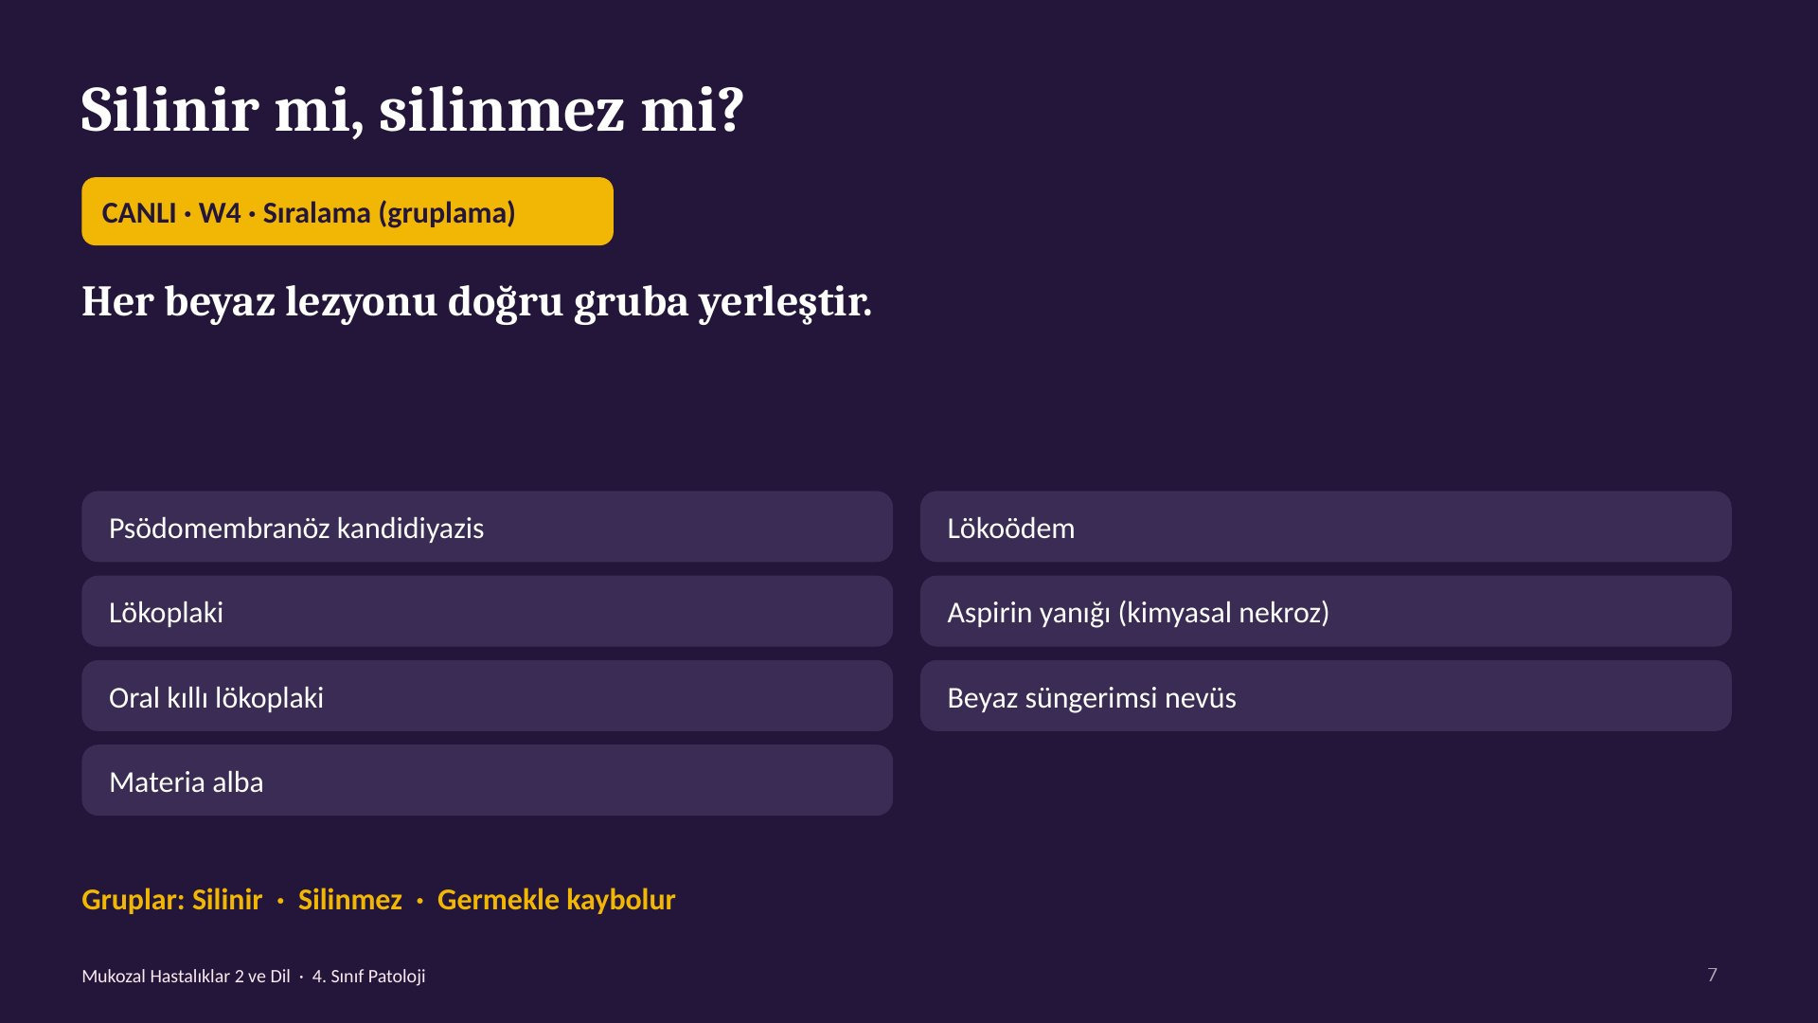
Notes:
Silinir mi, silinmez mi?
Bir dakika; yedi kutu, üç grup. (Sonuç.) En çok karışan genelde lökoödem olur: silinmez de, ama asıl özelliği gerince kaybolması. Aspirin yanığı da şaşırtır: nekrotik epitel sıyrılır, altında ağrılı bir yara kalır. Hastanın 'dişim ağrıyordu, aspirini dişimin yanına koydum' demesi tanının yarısı.
Doğru gruplar: Materia alba → Silinir; Psödomembranöz kandidiyazis → Silinir; Lökoplaki → Silinmez; Aspirin yanığı (kimyasal nekroz) → Silinir; Oral kıllı lökoplaki → Silinmez; Lökoödem → Germekle kaybolur; Beyaz süngerimsi nevüs → Silinmez. En çok karışan lökoödem: silinmez de, ama asıl özelliği yanak gerilince kaybolması. Aspirin yanığında nekrotik epitel sıyrılır, altında ağrılı erozyon kalır.

Slide 7
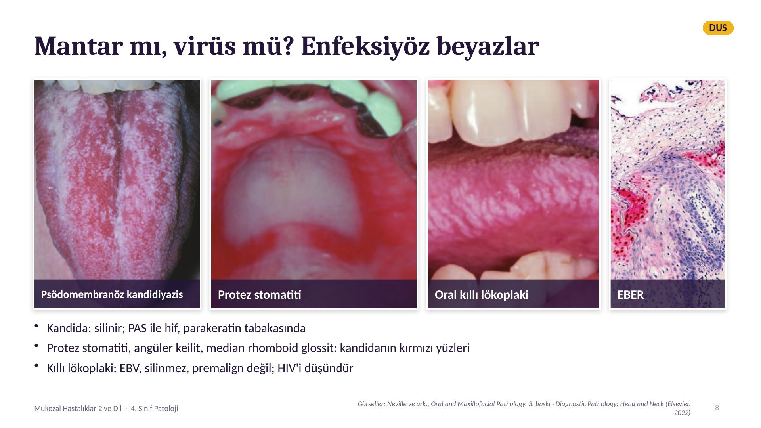
Notes:
Mantar mı, virüs mü? Enfeksiyöz beyazlar
Algoritmanın ilk kutusu 'silinir mi' demişti; işte silinenler ve silinmeyen bir virüs. Ayrıntısı 24 Kasım'da. Soldaki dil kandidiyazis: süzme peynir gibi plaklar silinir, altında kırmızı mukoza kalır. Ortadaki damak protez stomatiti: kandidanın kırmızı yüzü; protezin altında kalan alan kızarıyor. Sağdaki dilin kenarındaki dikey çizgiler oral kıllı lökoplaki: silinmez, etkeni Epstein-Barr virüsü ve çoğunlukla bağışıklığı baskılanmış hastada görülür. HIV tanısının ilk ipucu olabilir. Premalign değildir.

Slide 8
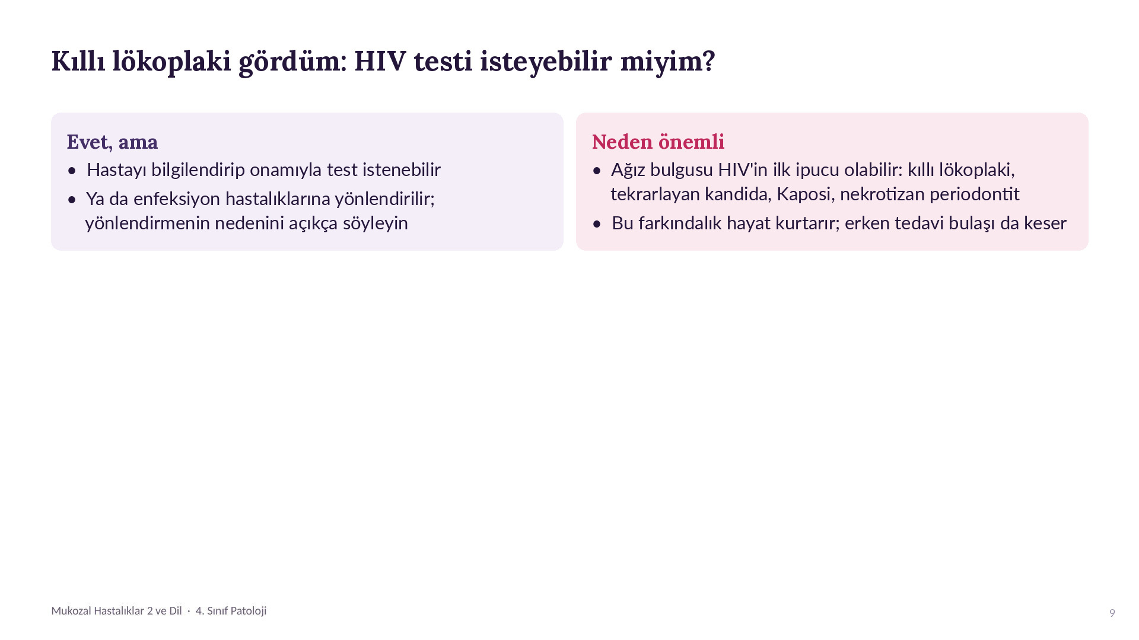
Notes:
Kıllı lökoplaki gördüm: HIV testi isteyebilir miyim?
Bunu sormazlarsa ben soruyorum: kıllı lökoplaki görürsem HIV testi isteyebilir miyim? Evet: hastayı bilgilendirip onamıyla test istenebilir ya da enfeksiyon hastalıklarına yönlendirilir. Ağız bulgusu HIV'in ilk ipucu olabilir; bu farkındalık hayat kurtarır.

Slide 9
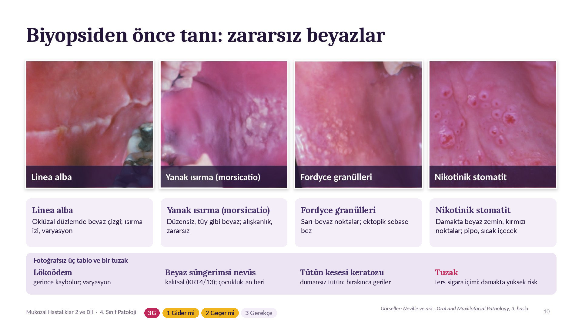
Notes:
Biyopsiden önce tanı: zararsız beyazlar
Üstteki dört fotoğraf ile alttaki dört kart artık aynı tablolar: linea alba, yanak ısırma, Fordyce, nikotinik stomatit. Fotoğrafsız üç tablo ve tuzak alt şeritte. Bu dört fotoğrafın hiçbiri için biyopsi gerekmez; tanımanız yeterli. Linea alba: dişlerin yanağa bastığı hizada beyaz çizgi. Yanak ısırma: hastanın stresle kemirdiği, pürüzlü, parçalı yüzey; sorarsanız 'evet hocam, ders çalışırken' der. Fordyce granülleri: yanakta sarı noktalar, ektopik yağ bezleri; erişkinlerin çoğunda var. Nikotinik stomatit: pipo içenlerde damakta beyaz zemin üzerinde kırmızı noktalar; kırmızı noktalar iltihaplı tükürük bezi kanal ağızları. Sigara bırakılınca geriler, premalign sayılmaz. Bir tuzak: ters sigara içimi, yani yanan ucu ağız içinde tutmak, yüksek risklidir.

Slide 10
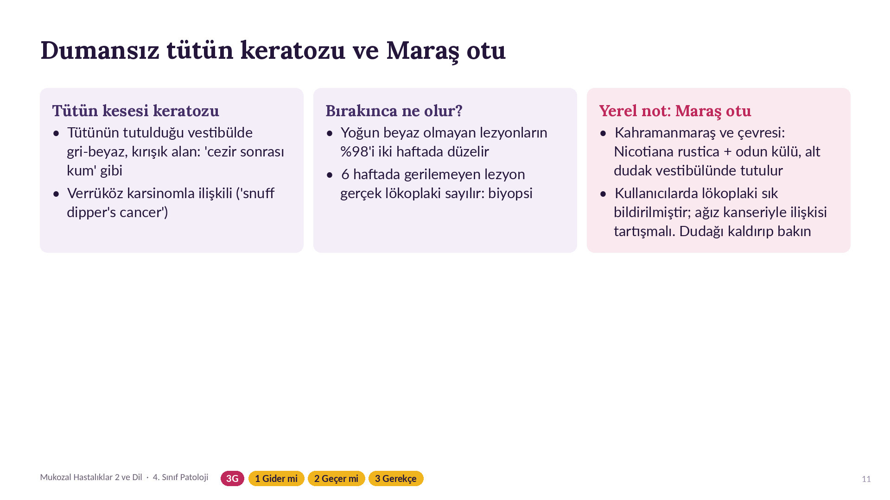
Notes:
Dumansız tütün keratozu ve Maraş otu
Tütün kesesi keratozu: tütünün tutulduğu vestibülde gri-beyaz, kırışık, cezir sonrası kum gibi bir alan; verrüköz karsinomla ilişkili. Tütün bırakılınca yoğun beyaz olmayan lezyonların yüzde 98'i iki haftada düzelir; altı haftada gerilemeyen lezyon gerçek lökoplaki sayılır, biyopsi. Yerel not: Kahramanmaraş ve çevresinde Maraş otu, Nicotiana rustica artı odun külü, alt dudak vestibülünde tutulur; kullanıcılarda lökoplaki sık bildirilmiş, ağız kanseriyle ilişkisi tartışmalı. Maraşlı hastanın dudağını kaldırıp bakın.

Slide 11
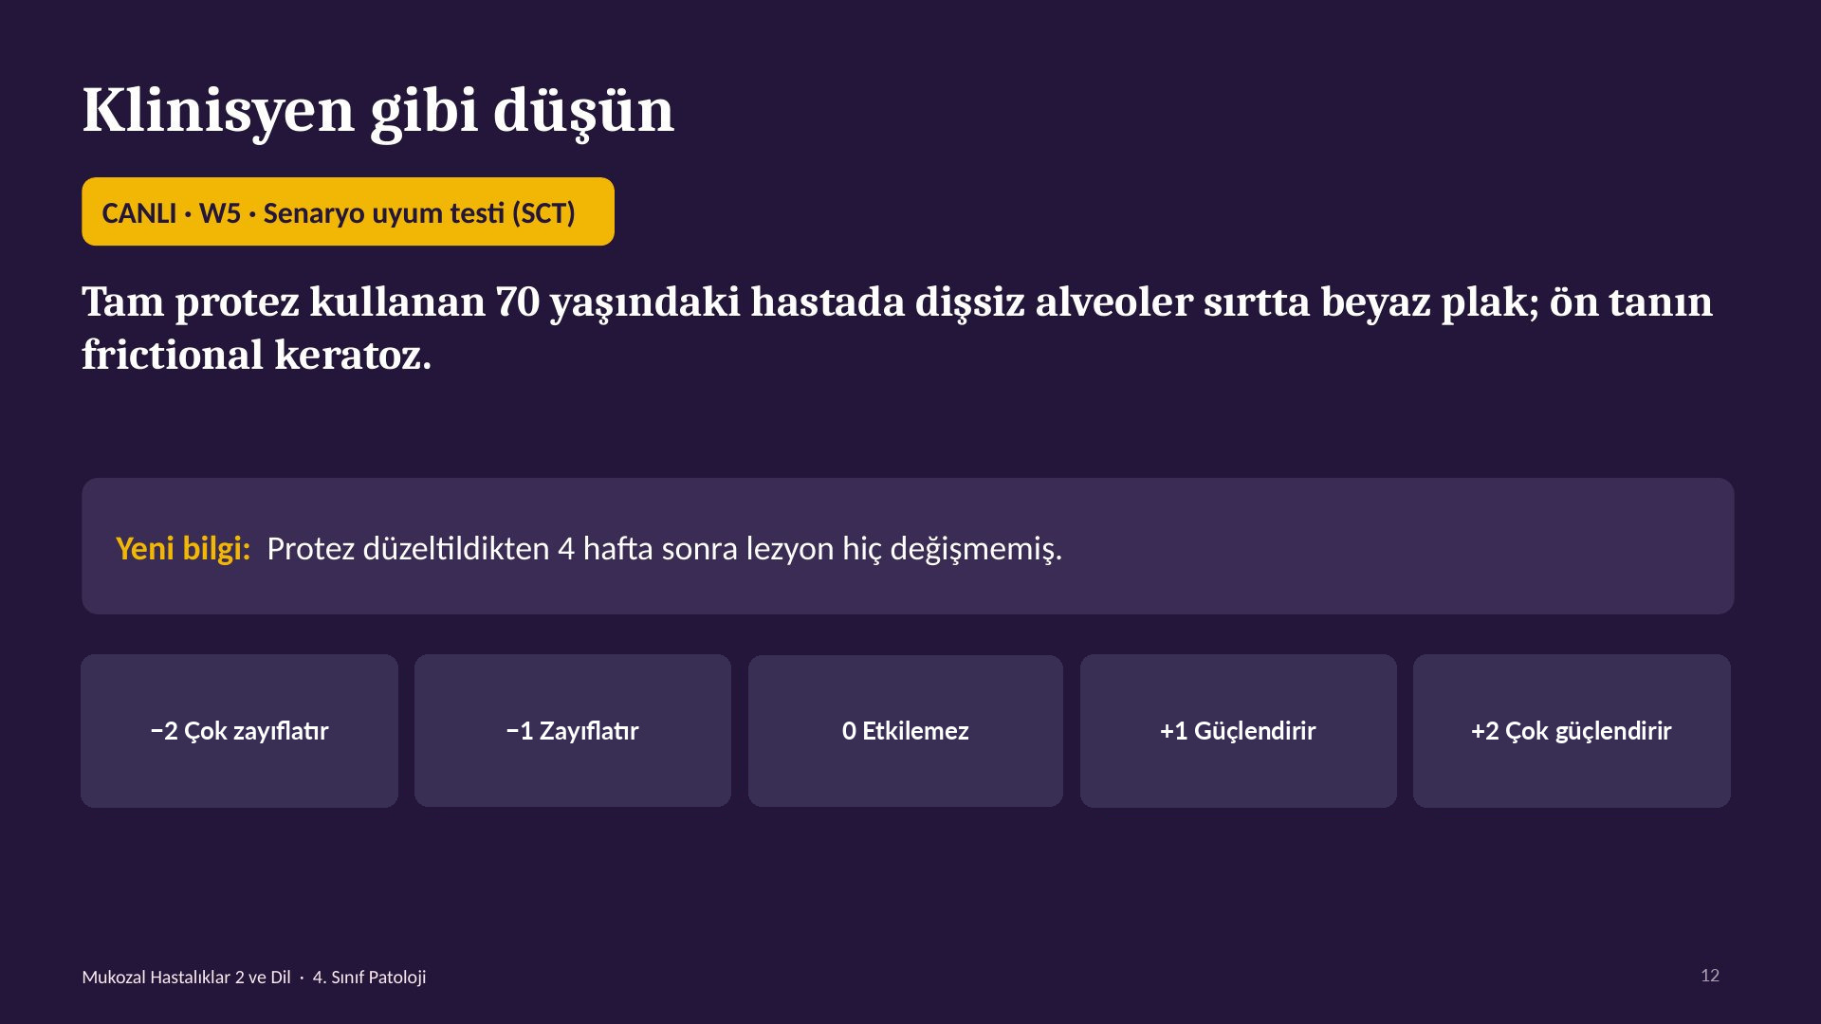
Notes:
Klinisyen gibi düşün
(Sonuç.) Uzman cevabı eksi iki. Reaktif keratoz nedeni ortadan kalkınca geriler. Gerilemeyen beyaz plak artık klinik olarak lökoplakidir ve biyopsiye gider. Algoritmanın üçüncü basamağı tam olarak bu.
Uzman cevabı: −2 Çok zayıflatır. Uzman cevabı −2: reaktif keratoz nedeni ortadan kalkınca 2–4 haftada geriler. Gerilemeyen beyaz plak artık klinik olarak lökoplakidir ve biyopsiye gider.

Slide 12
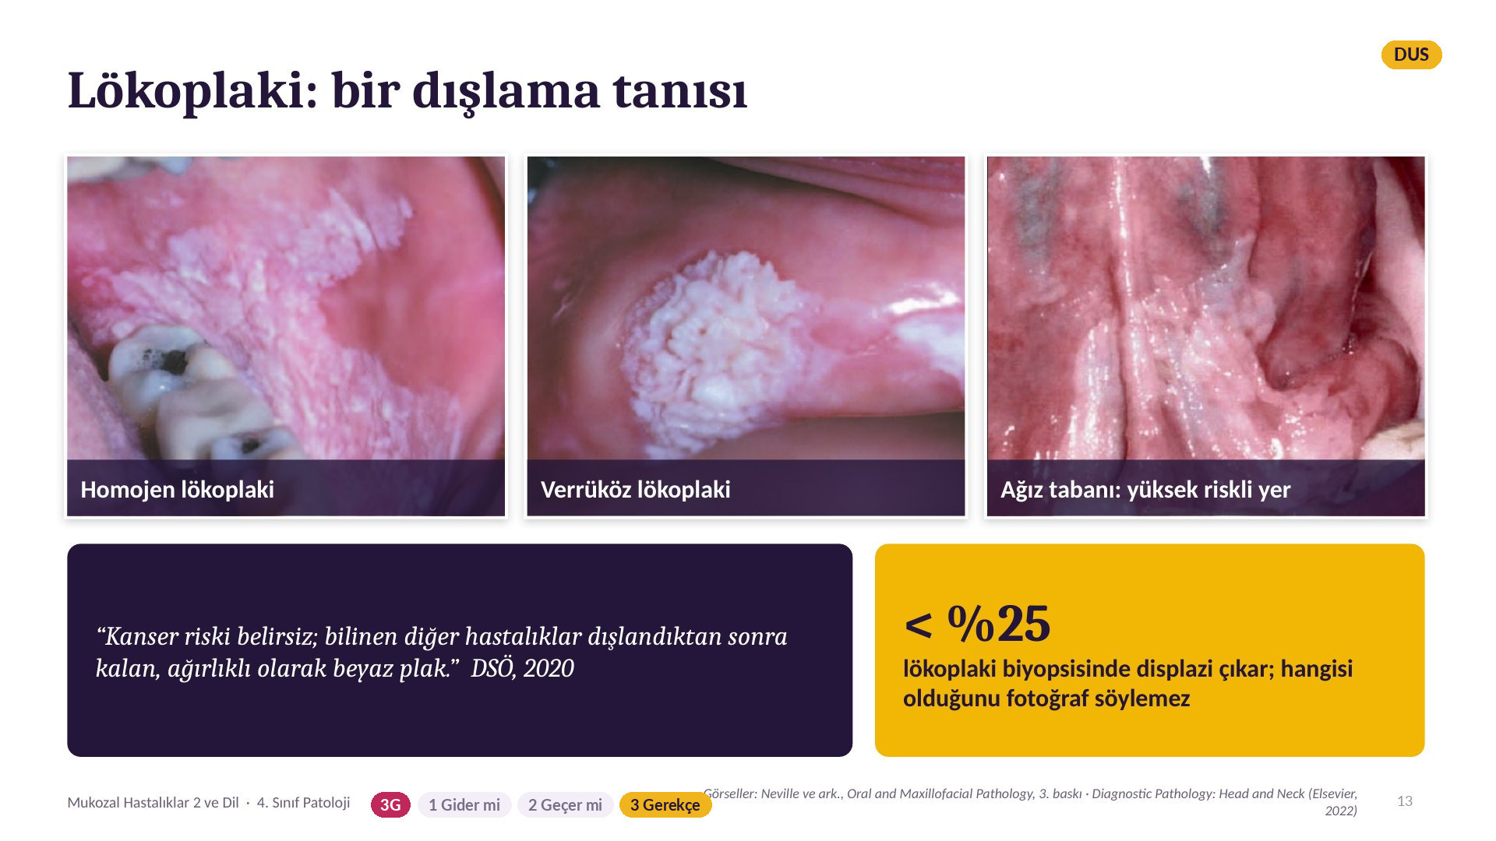
Notes:
Lökoplaki: bir dışlama tanısı
Lökoplaki bir histolojik tanı değil, klinik bir kelime. Dünya Sağlık Örgütü'nün tanımı şöyle: diğer bilinen hastalıklar dışlandıktan sonra kalan, kanser riski belirsiz beyaz plak. Yani 'silinmeyen, başka bir şeye benzetemediğim beyaz plak' diyorsunuz. İyi haber: lökoplaki biyopsilerinin yüzde 25'inden azında displazi çıkar. Kötü haber: hangisinin çıkacağını fotoğraftan bilemezsiniz. Homojen, düz, ince lökoplaki daha düşük riskli; benekli, nodüler, verrüköz olanlar daha yüksek riskli. Yer de önemli: dilin yan ve alt yüzü ile ağız tabanı en riskli bölgeler.

Slide 13
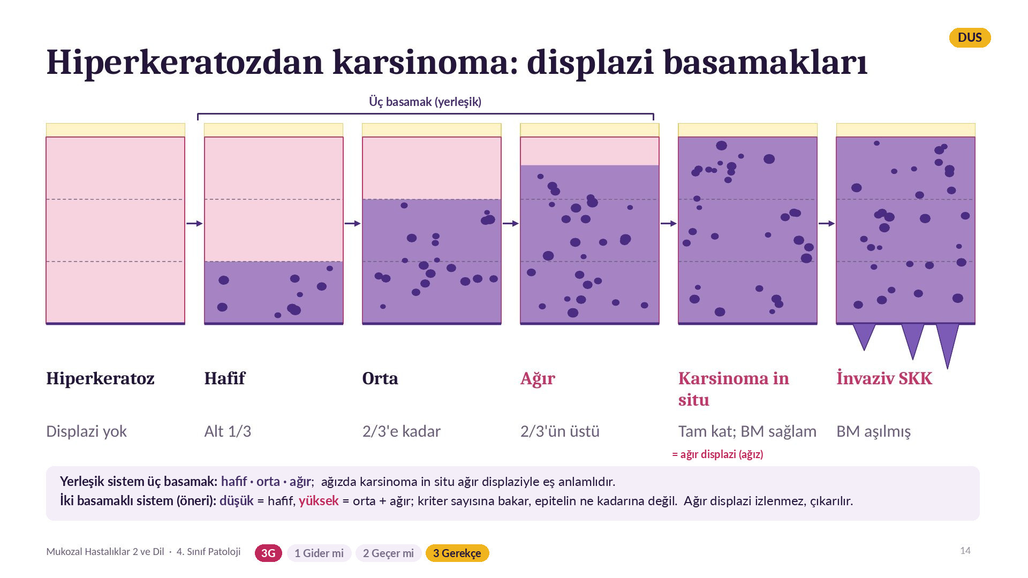
Notes:
Hiperkeratozdan karsinoma: displazi basamakları
Patoloğun raporunda gördüğünüz kelimeler bunlar. Atipik hücreler epitelin alt üçte birinde ise hafif, üçte ikiye kadar orta, daha fazlası ağır displazi. Tam kat tutulum karsinoma in situ. Bazal membran aşıldığında artık invaziv karsinom. Yerleşik sistem hâlâ üç basamaklı: hafif, orta, ağır; ağızda karsinoma in situ ağır displaziyle eş anlamlı sayılıyor. İki basamaklı sistem bir öneri: düşük dereceli hafif displazi, yüksek dereceli orta ve ağır; epitelin ne kadarının tutulduğuna değil kriter sayısına bakıyor. Sizin için pratik karşılığı: rapor 'ağır displazi' diyorsa bu lezyon artık izlenmez, çıkarılır.

Slide 14
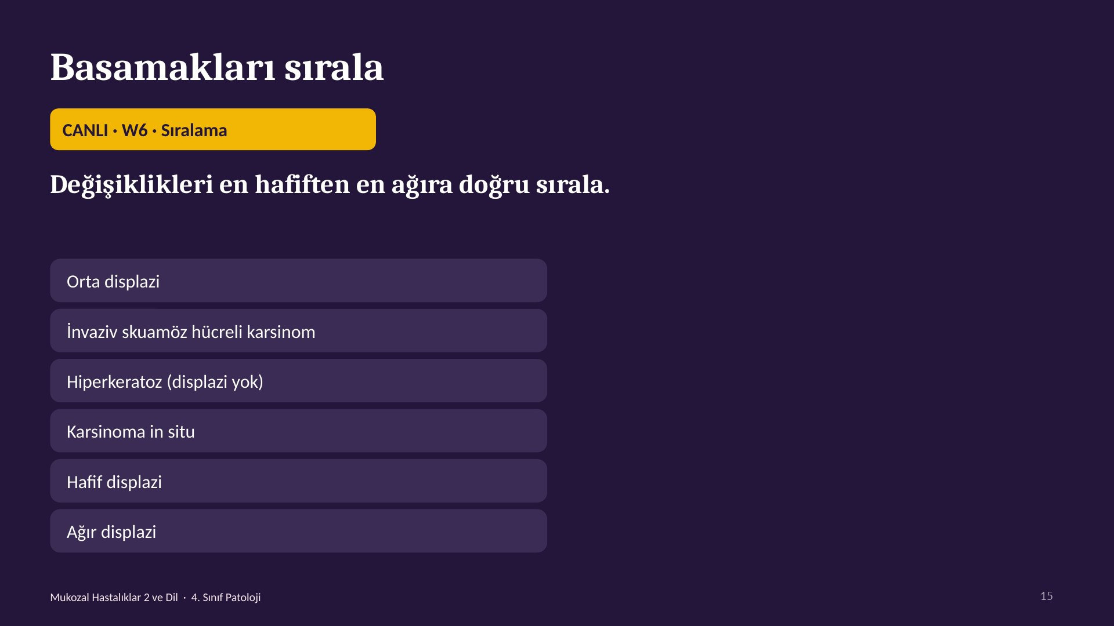
Notes:
Rapor geldi: ne yaparsın?
Telefonunuzda şıklar karışık gelecek; doğru sıraya dizin. (Sonuç.) Rapor geldi, ne yaparsınız? Eşleştirin. (Sonuç.) Hafif displazi: nedeni kaldır, üç ila altı ayda kontrol, büyürse yeniden biyopsi. Ağır displazi ve karsinoma in situ: tam eksizyon. İnvaziv karsinom: baş-boyun cerrahisine sevk. Karsinoma in situ ağızda ağır displaziyle aynı kutuda; bazal membran hâlâ sağlam.
Doğru eşleşme: Hafif displazi → İzlem: nedeni kaldır, 3–6 ayda kontrol; Ağır displazi → Tam eksizyon; İnvaziv skuamöz hücreli karsinom → Baş-boyun cerrahisine sevk. Hafif displazi izlenir: nedeni kaldır, 3–6 ayda kontrol, büyürse yeniden biyopsi. Ağır displazi ve karsinoma in situ tam eksizyon. İnvaziv karsinom baş-boyun cerrahisine sevk.

Slide 15
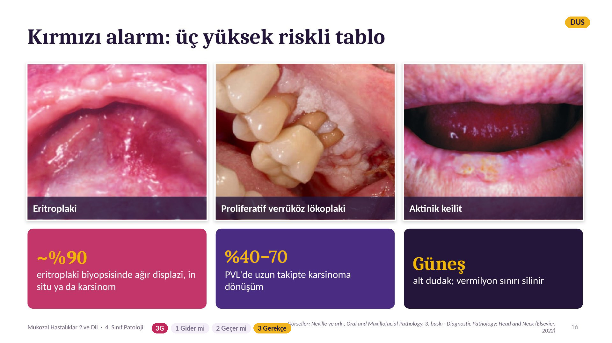
Notes:
Kırmızı alarm: üç yüksek riskli tablo
Soldaki kadife gibi kırmızı plak eritroplaki. Az görülür ama en tehlikelisi: biyopsilerin yaklaşık yüzde 90'ında ağır displazi, in situ ya da invaziv karsinom çıkar. Ortadaki dişeti proliferatif verrüköz lökoplaki: çoğunlukla 60 yaş üstü kadınlarda, sigara içmeyenlerde de, yıllar içinde yayılıyor ve uzun takipte hastaların yüzde 40 ile 70'inde karsinoma dönüşüyor; son meta-analizde yüzde 44. Erken biyopsileri masum görünebilir; patolog olarak bizi en çok yanıltan lezyonlardan biri. Sağdaki alt dudak aktinik keilit: güneş. Dudak-deri sınırı silinmiş. Açık havada çalışan, açık tenli erkek; dudak kanserinin habercisi.

Slide 16
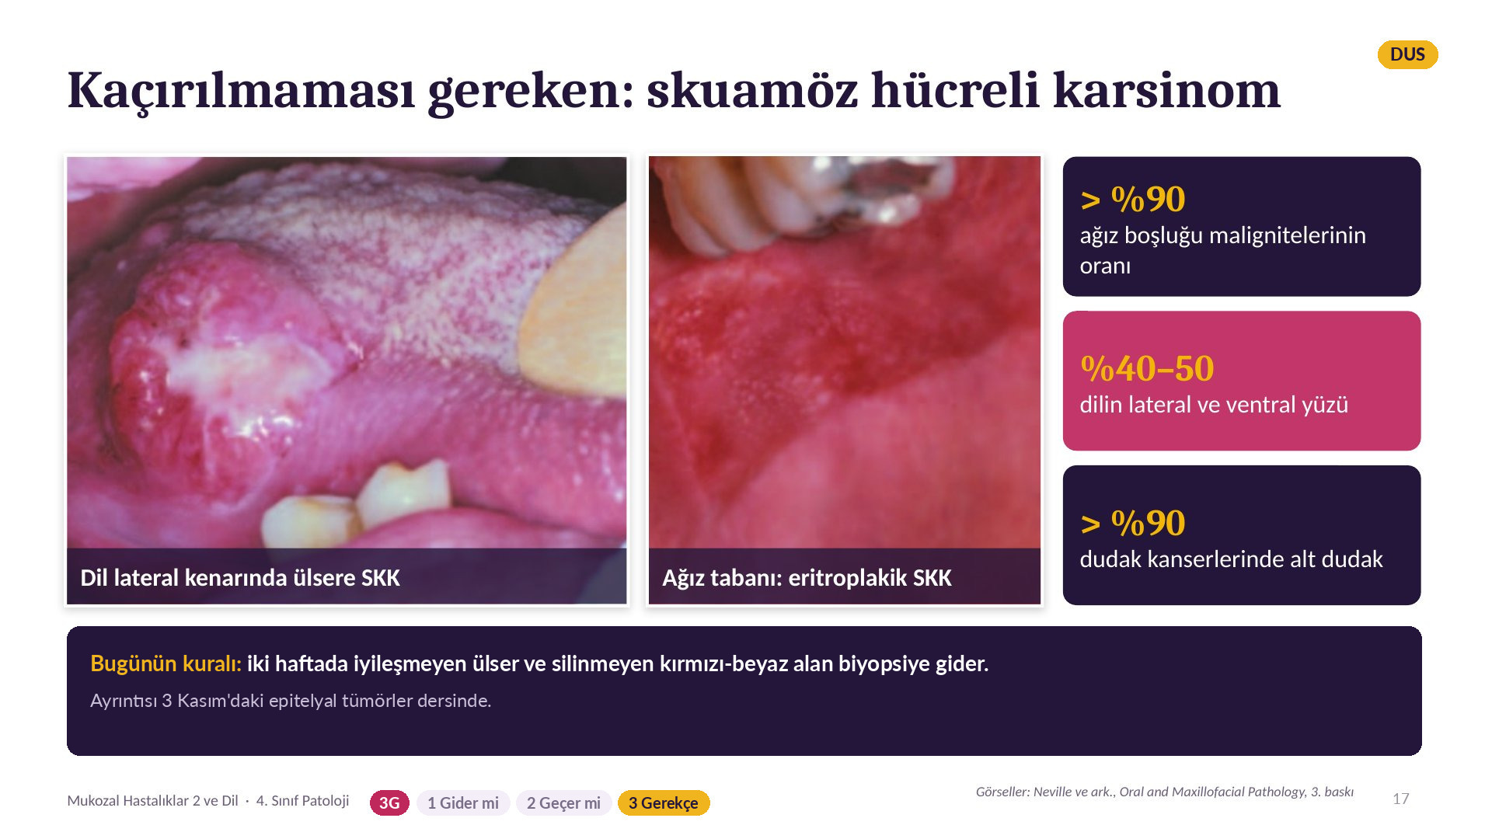
Notes:
Kaçırılmaması gereken: skuamöz hücreli karsinom
Bu dersin konusu değil ama göstermeden geçemem; ayrıntısı 3 Kasım'daki epitelyal tümörler dersinde. Ağız boşluğu kanserlerinin yüzde 90'ından fazlası skuamöz hücreli karsinom. Ağız içi karsinomların yüzde 40-50'si dilin yan ve alt yüzünde. Sert kenarlı, iyileşmeyen ülser ya da kırmızı-beyaz bir alan. Bu fotoğrafları bir kez görün ki kliniğinizde ilk kez gördüğünüzde tanıyın.

Slide 17
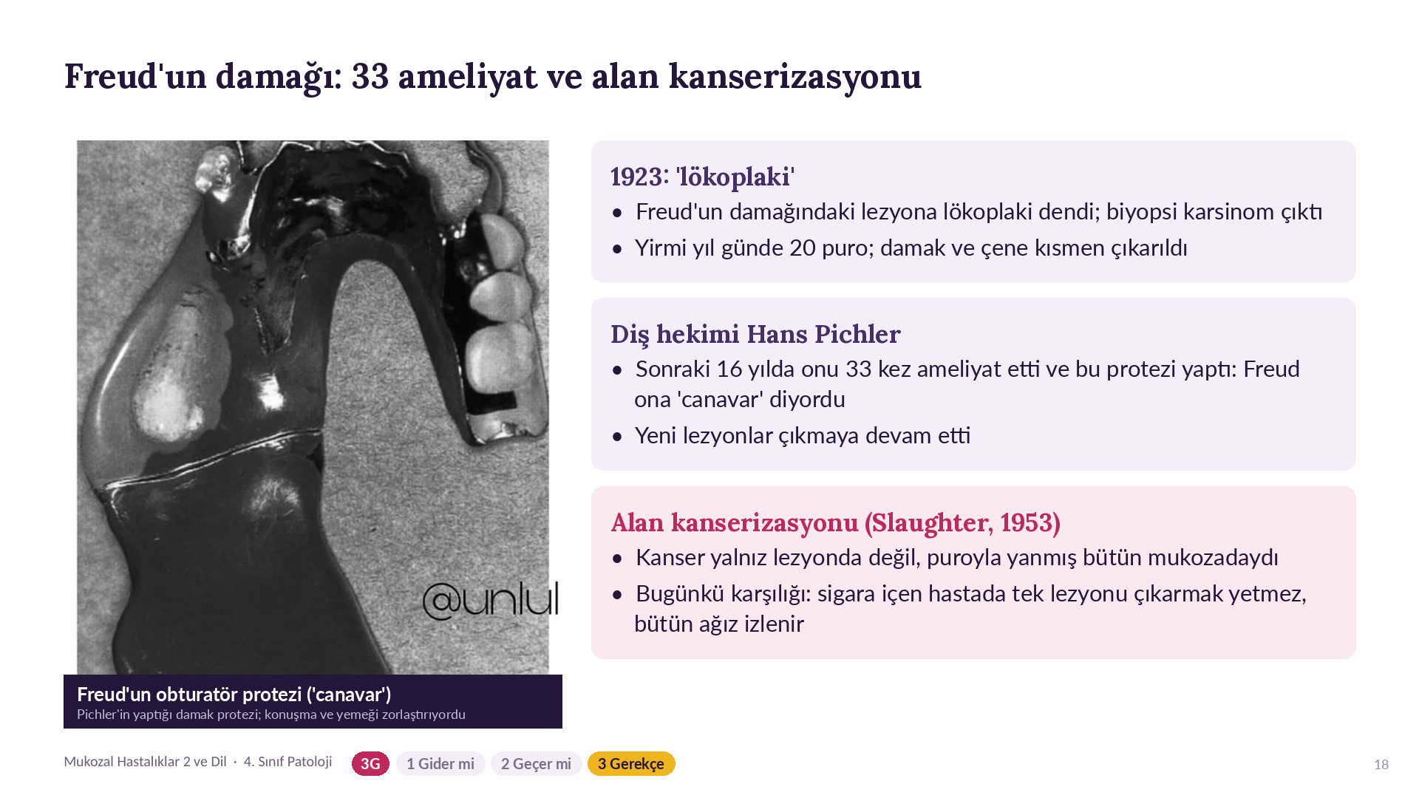
Notes:
Freud'un damağı: 33 ameliyat ve alan kanserizasyonu
Bir hikâye. Freud'un damağındaki lezyona 1923'te lökoplaki dendi; biyopsi karsinom çıktı. Sonraki 16 yılda bir diş hekimi, Hans Pichler, onu 33 kez ameliyat etti ve soldaki protezi yaptı; Freud ona canavar diyordu. Yeni lezyonlar çıkmaya devam etti, çünkü kanser yalnız lezyonda değil, puroyla yanmış bütün mukozadaydı. Slaughter buna 1953'te alan kanserizasyonu adını verdi. Bugünkü karşılığı: sigara içen hastada tek lezyonu çıkarmak yetmez, bütün ağız ömür boyu izlenir.

Slide 18
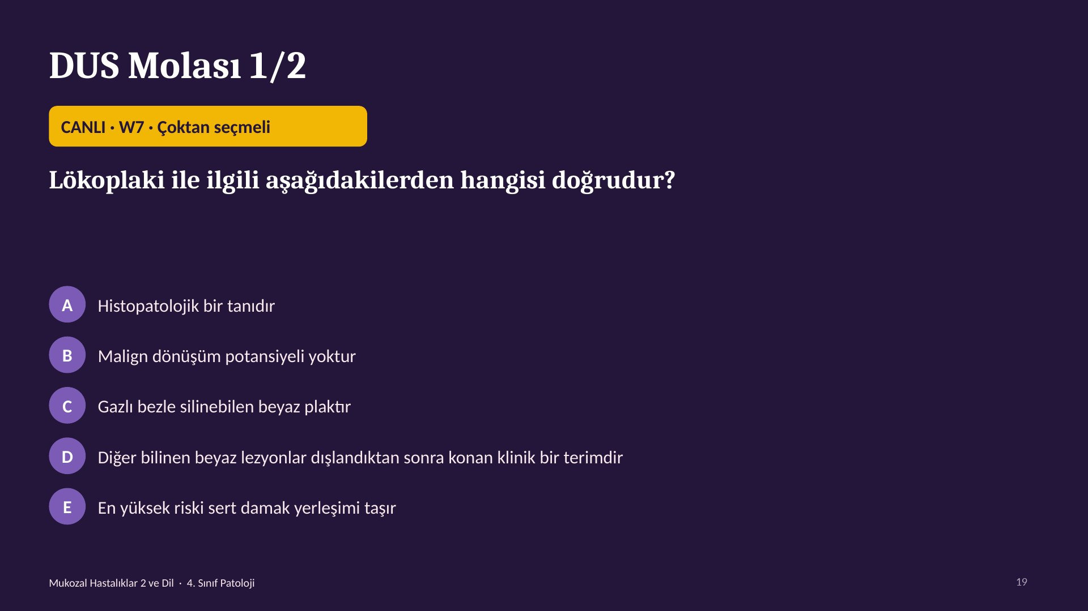
Notes:
DUS Molası 1/2
(Sonuç.) Lökoplaki klinik bir dışlama tanısı. Patoloji raporunda lökoplaki yazmaz.
Doğru cevap: D) Diğer bilinen beyaz lezyonlar dışlandıktan sonra konan klinik bir terimdir. Lökoplaki klinik bir dışlama tanısıdır; histopatoloji hiperkeratozdan invaziv karsinoma kadar değişebilir. Yüksek riskli yerler ağız tabanı ve dilin ventrolateral yüzüdür.

Slide 19
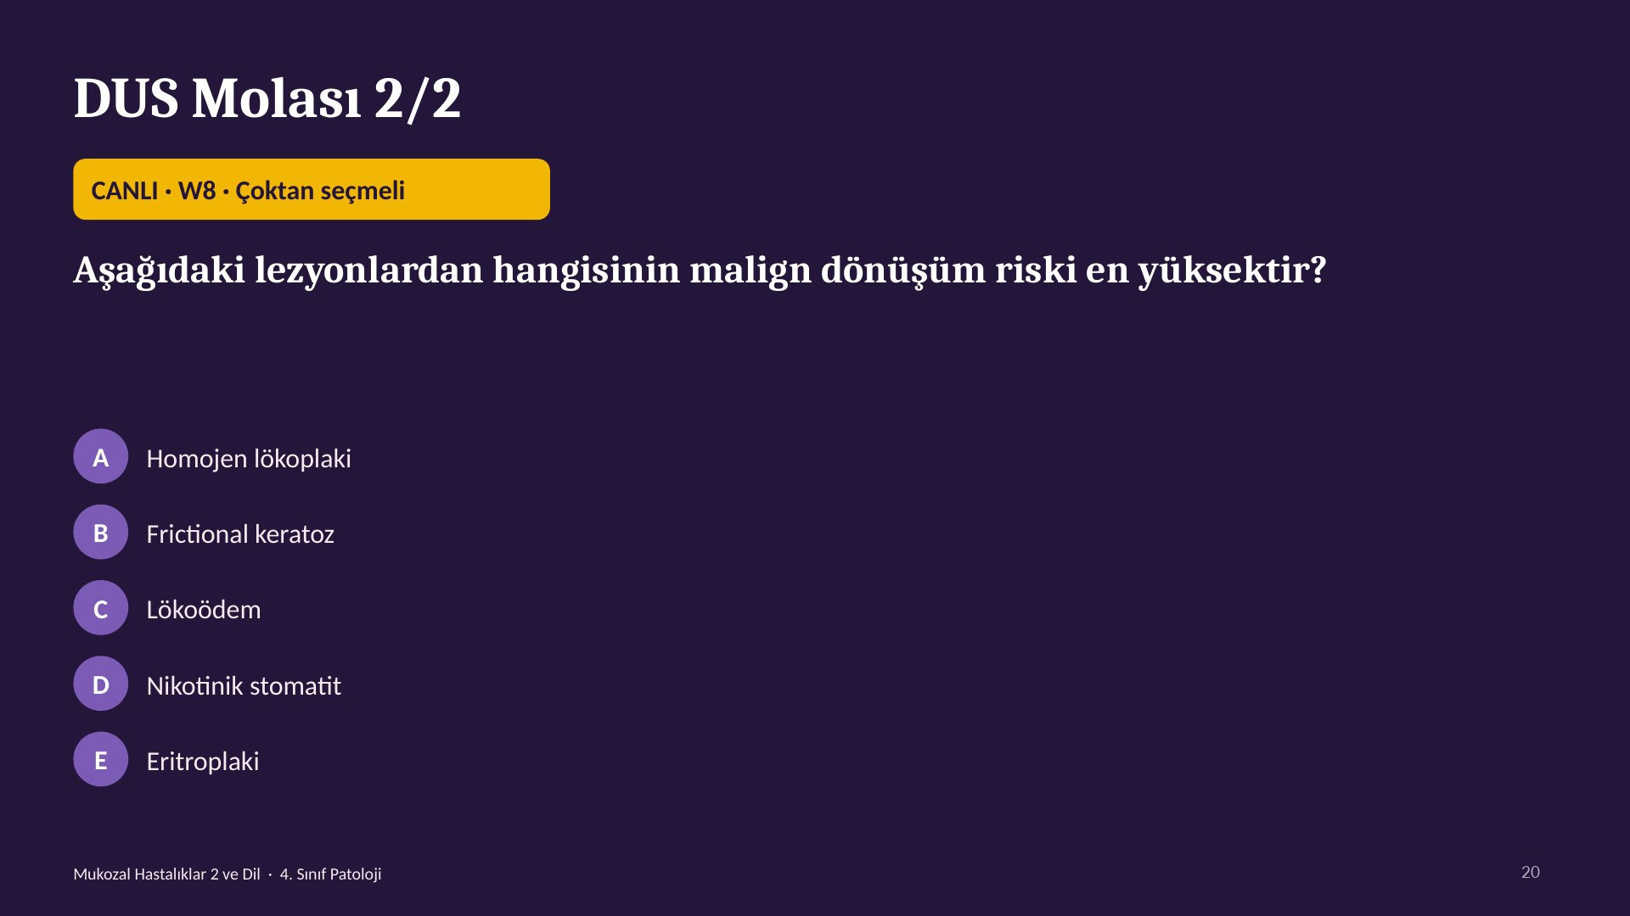
Notes:
DUS Molası 2/2
(Sonuç.) Eritroplaki. Kırmızı, beyazdan tehlikelidir.
Doğru cevap: E) Eritroplaki. Eritroplaki az görülür ama biyopsilerinin büyük çoğunluğunda ağır displazi, karsinoma in situ ya da invaziv skuamöz hücreli karsinom saptanır.

Slide 20
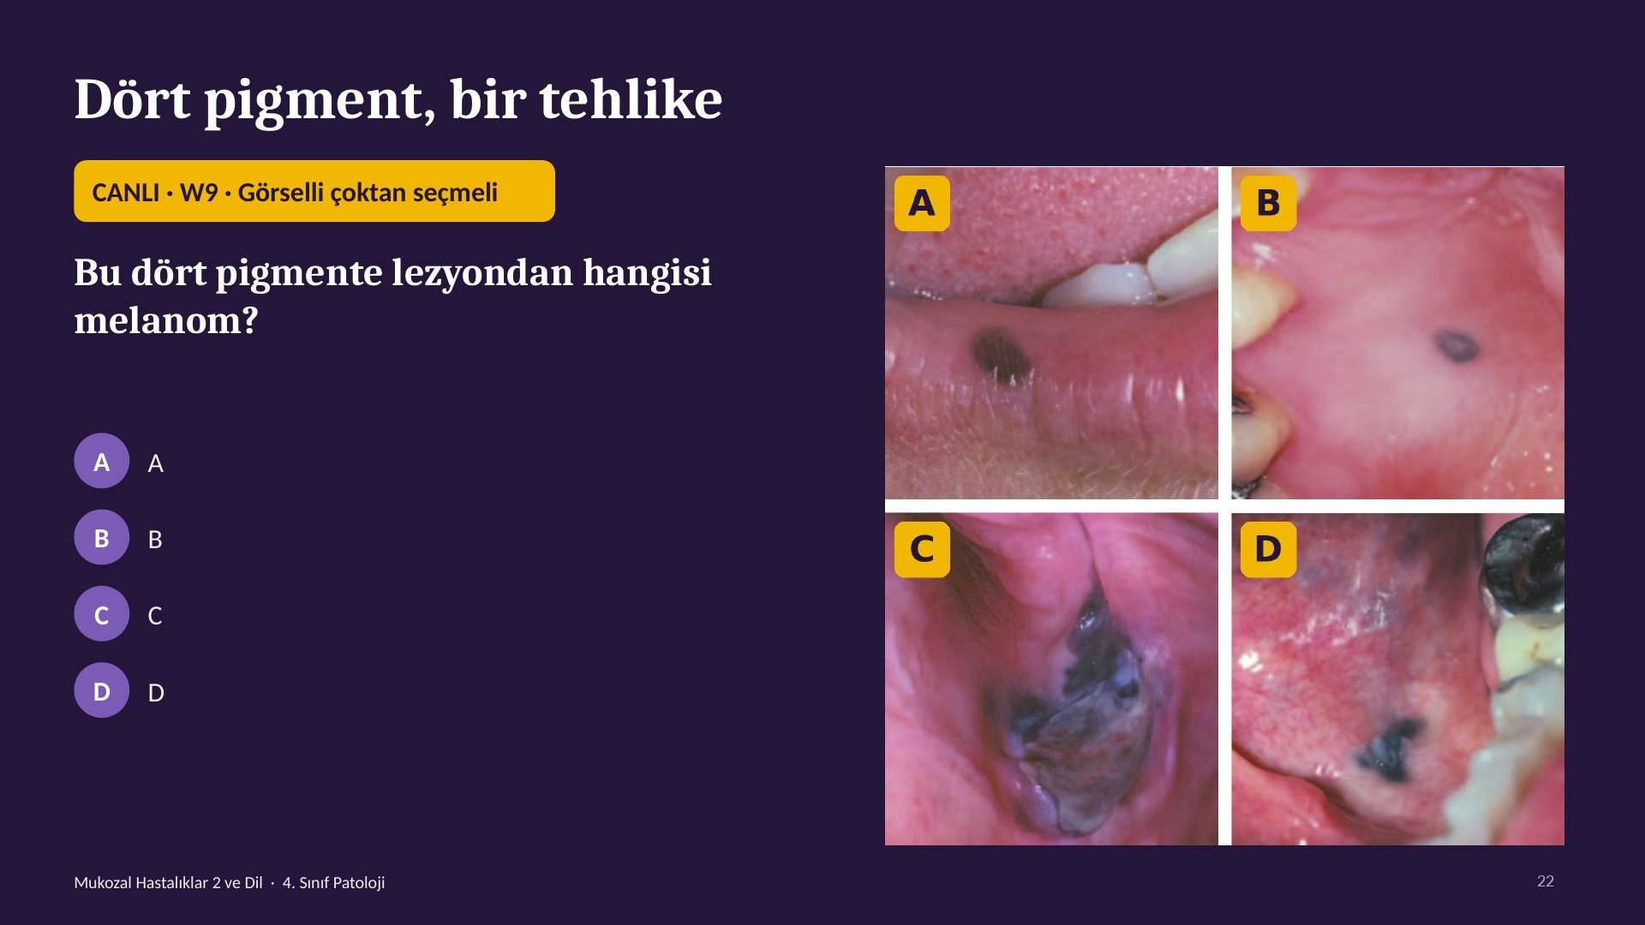
Notes:
Dört pigment, bir tehlike
Dört pigment. Biri hayati tehlike. Hangisi? (Sonuç.) C: damakta ve maksiller dişette düzensiz, çok renkli, büyüyen lezyon melanomdur. A dudakta melanotik makül, B damakta mavi nevüs, D amalgam dövmesi.
Doğru cevap: C. C: damak ve maksiller dişette düzensiz, çok renkli, büyüyen lezyon melanomdur. A dudakta melanotik makül, B damakta mavi nevüs, D amalgam dövmesi.

Slide 21
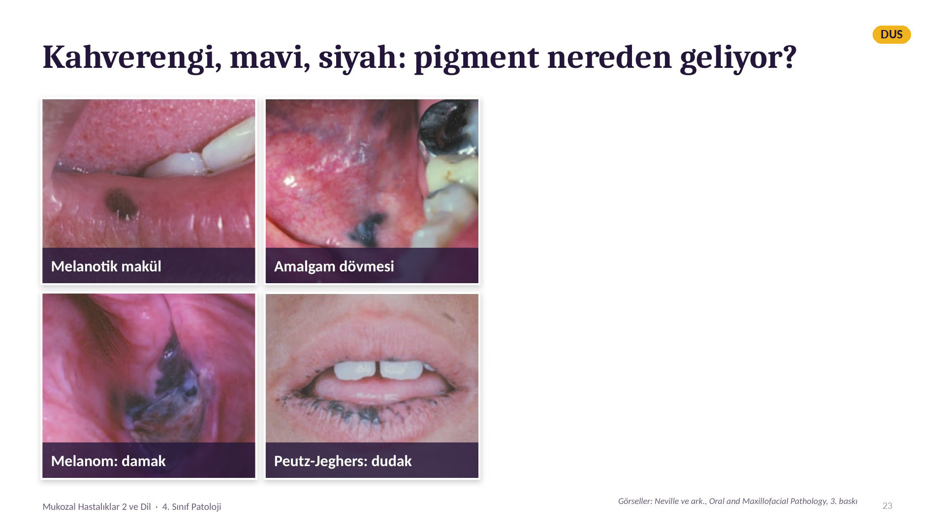
Notes:
Kahverengi, mavi, siyah: pigment nereden geliyor? (1/2)
Pigment iki yerden gelir: dışarıdan ya da içeriden. Dışarıdan geleni en sık amalgam dövmesi: dolguların yanında mavi-gri leke; radyografide metal görürsünüz. Bazen hasta kendi ister: sağ alttaki dudak dövmesine bakın. İçeriden gelen melanindir. Alt dudakta tek, düzgün kahverengi leke melanotik maküldür, zararsızdır. Damakta mavi nevüs. (İleri: melanom alarmı ve yaygın pigment.)

Slide 22
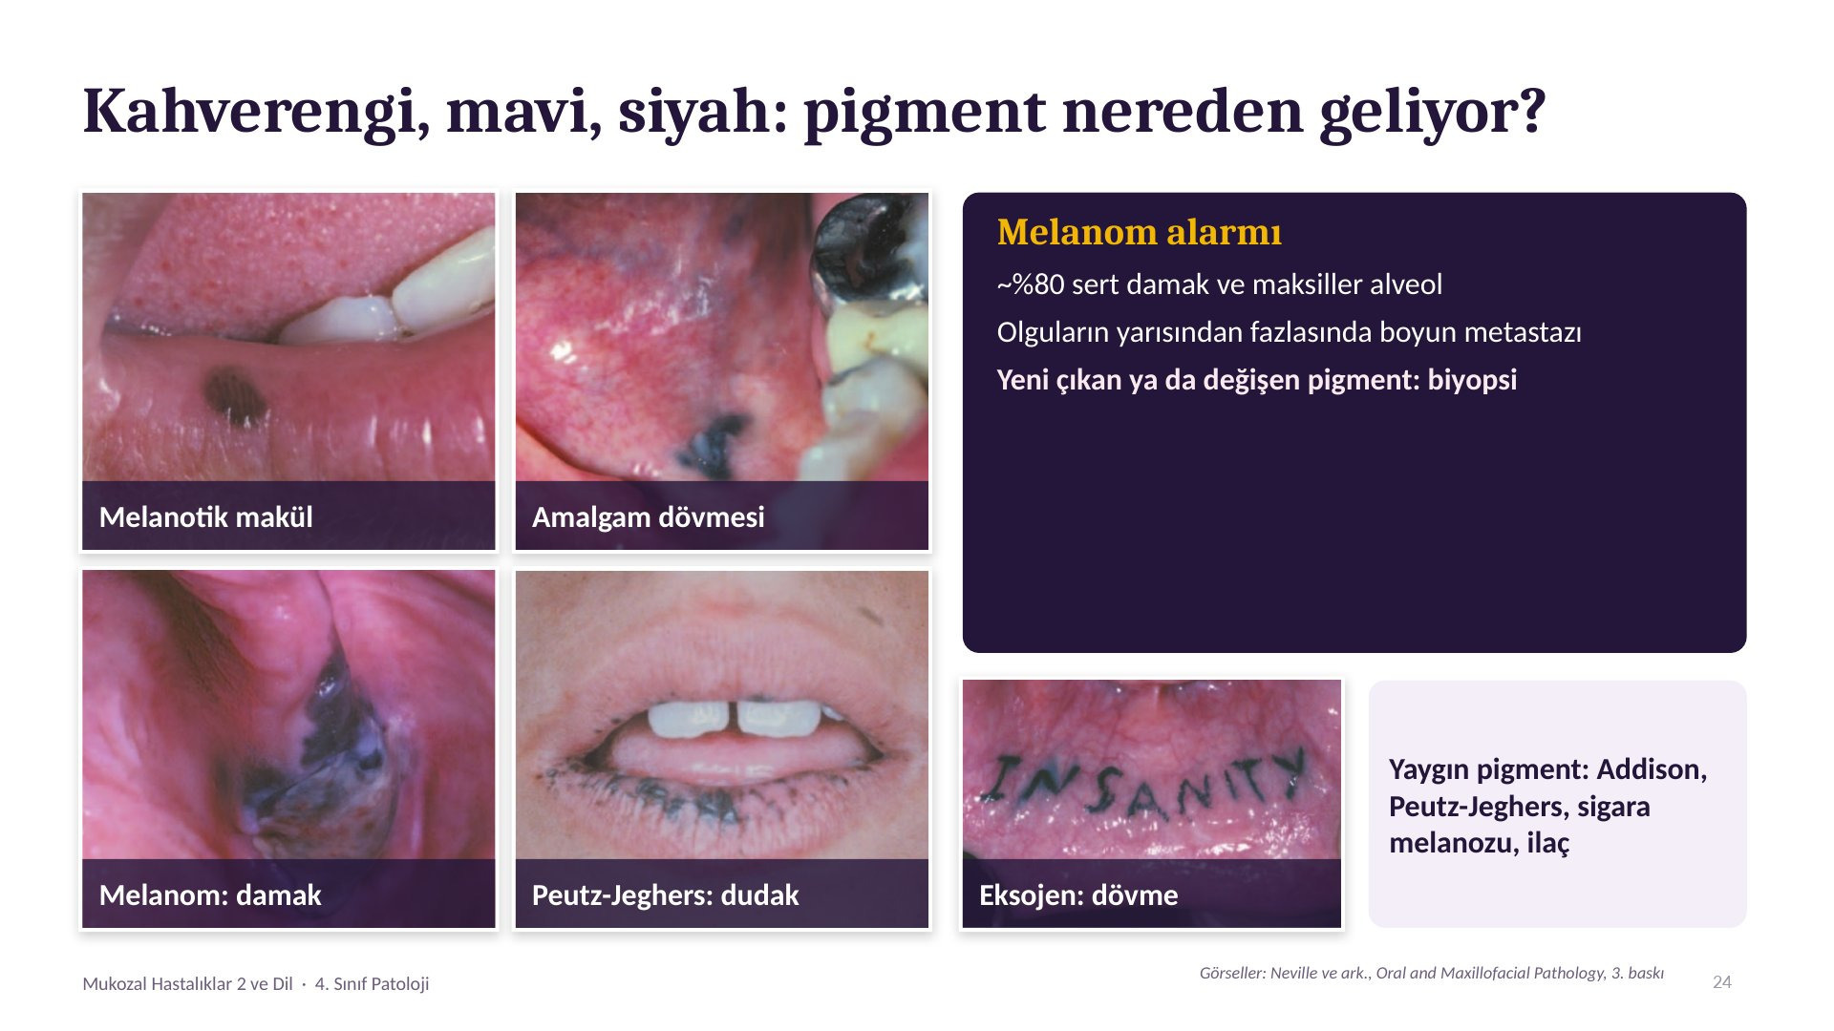
Notes:
Kahverengi, mavi, siyah: pigment nereden geliyor? (2/2)
Ama damakta ya da maksiller dişette yeni çıkan, büyüyen, düzensiz bir pigment melanom olabilir: ağız melanomlarının yaklaşık yüzde 80'i bu iki yerde, önemli bir kısmında tanı anında boyun metastazı var; beş yıllık sağkalım yüzde 15–20 civarı. Çok sayıda pigment görürseniz sistemik düşünün: dudaklarda çil gibi lekeler Peutz-Jeghers sendromu, bağırsakta polip ve kanser riski demektir.

Slide 23
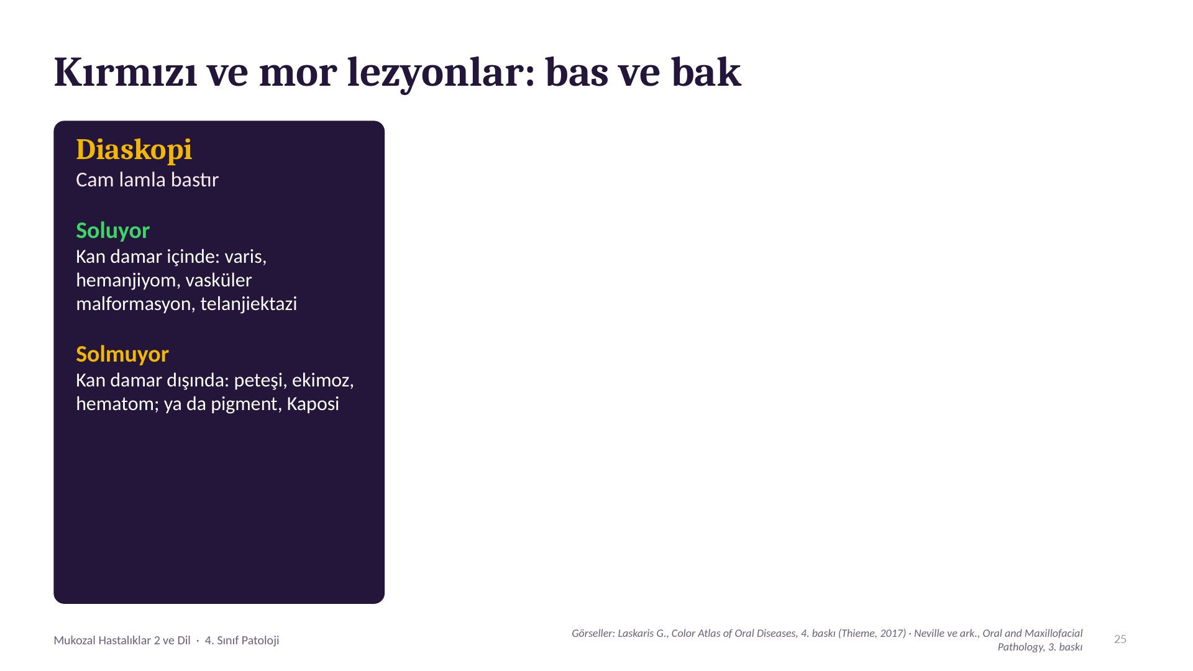
Notes:
Kırmızı ve mor lezyonlar: bas ve bak (1/2)
Kırmızı ya da mor bir lezyon gördünüz. Elinizdeki en ucuz tanı aracı bir cam lam ya da şeffaf bir spatül: lezyonun üstüne bastırın. Buna diaskopi diyoruz. Rengi soluyorsa kan hâlâ damarın içindedir: varis, hemanjiyom, vasküler malformasyon, telanjiektazi. Solmuyorsa kan damarın dışına çıkmıştır: peteşi, ekimoz, hematom; ya da renk pigmentten gelir. (İleri: beş fotoğraf.)

Slide 24
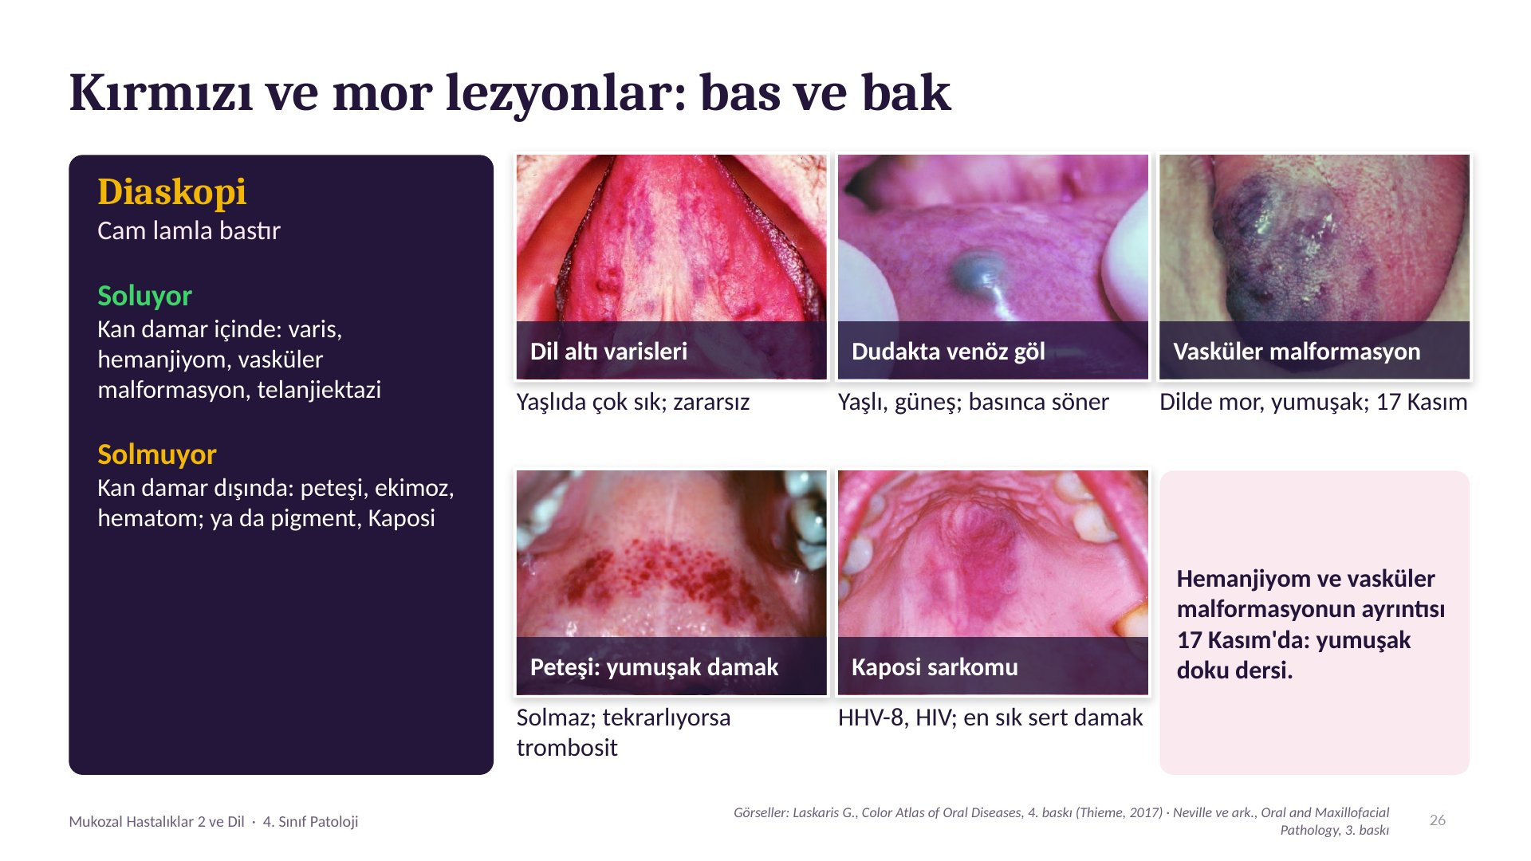
Notes:
Kırmızı ve mor lezyonlar: bas ve bak (2/2)
Birinci fotoğraf dil altı varisleri: altmış yaş üstünde çok sık, zararsız. İkinci dudakta venöz göl: yaşlıda, güneş gören dudakta mavi, yumuşak bir kabarıklık; basınca söner. Üçüncü dilde vasküler malformasyon; ayrıntısı 17 Kasım'daki yumuşak doku dersinde. Dördüncü yumuşak damakta peteşiler: öksürük, kusma ya da emme travması tek seferlik yapar; tekrarlıyorsa ya da başka yerde de varsa hemogram ve trombosit sayısı. Beşinci Kaposi sarkomu: HHV-8 ile ilişkili bir damar tümörü; HIV'li hastada ağızda en sık sert damakta mor, solmayan bir plak olarak görülür. Bazen HIV tanısını ilk siz koyarsınız.

Slide 25
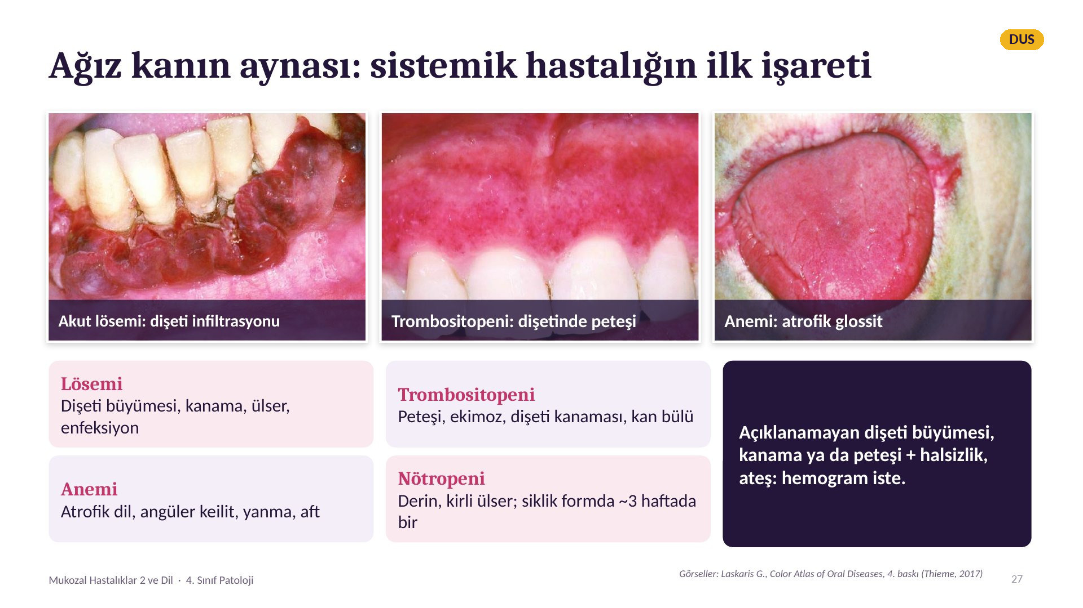
Notes:
Ağız kanın aynası: sistemik hastalığın ilk işareti
Bazen kan hastalığının ilk bulgusunu hematolog değil diş hekimi görür. Soldaki dişeti akut lösemide: lösemik hücreler dişetini doldurmuş, şiş, kanayan, morumsu bir dişeti. Özellikle monositik tip akut miyeloid lösemide sık. Ortada trombosit düşüklüğü: dişetinde ve yanakta peteşiler, fırçalarken kanama, kendiliğinden kan bülü. Sağda demir, B12 ya da folat eksikliğinde atrofik dil: papillalar silinmiş, kırmızı, yanan bir dil; yanında angüler keilit ve tekrarlayan aft. Bir de nötropeni: iltihap belirtisi az, derin, kirli ülserler; siklik nötropenide bu ülserler yaklaşık üç haftada bir tekrarlar. Kural: açıklanamayan dişeti büyümesi, kanama, peteşi ya da iyileşmeyen ülser, üstüne halsizlik ya da ateş varsa hemogram isteyin. Ayrıntısı 24 Kasım'daki hematoloji dersinde.

Slide 26
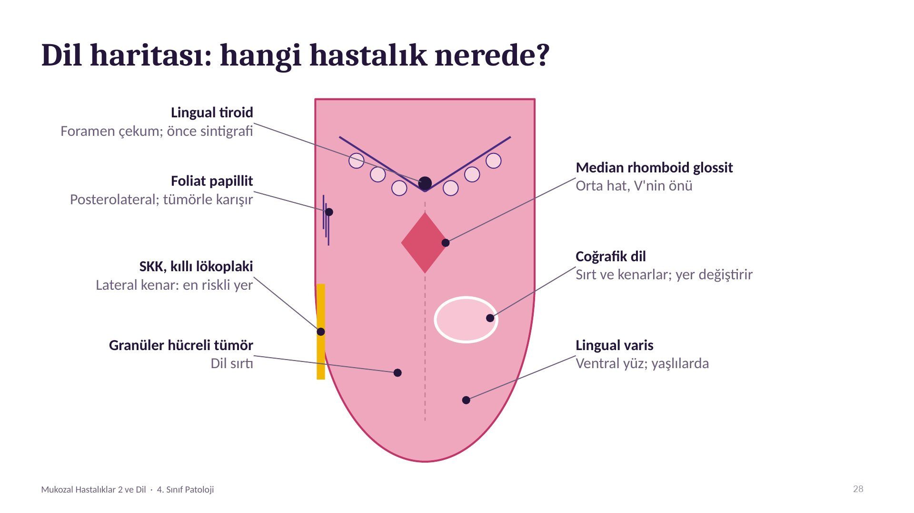
Notes:
Dil haritası: hangi hastalık nerede?
Dilin her bölgesinin kendi hastası var. Foramen çekumda lingual tiroid. V'nin hemen önünde orta hatta median rhomboid glossit. Arka yan kenarda foliat papillalar: lenfoid doku, tümör sanılıp biyopsi yapılır. Yan kenar ise dilin en riskli yeri: skuamöz hücreli karsinom ve kıllı lökoplaki burada. Sırtta granüler hücreli tümör ve coğrafik dil, alt yüzde yaşlılarda varisler.

Slide 27
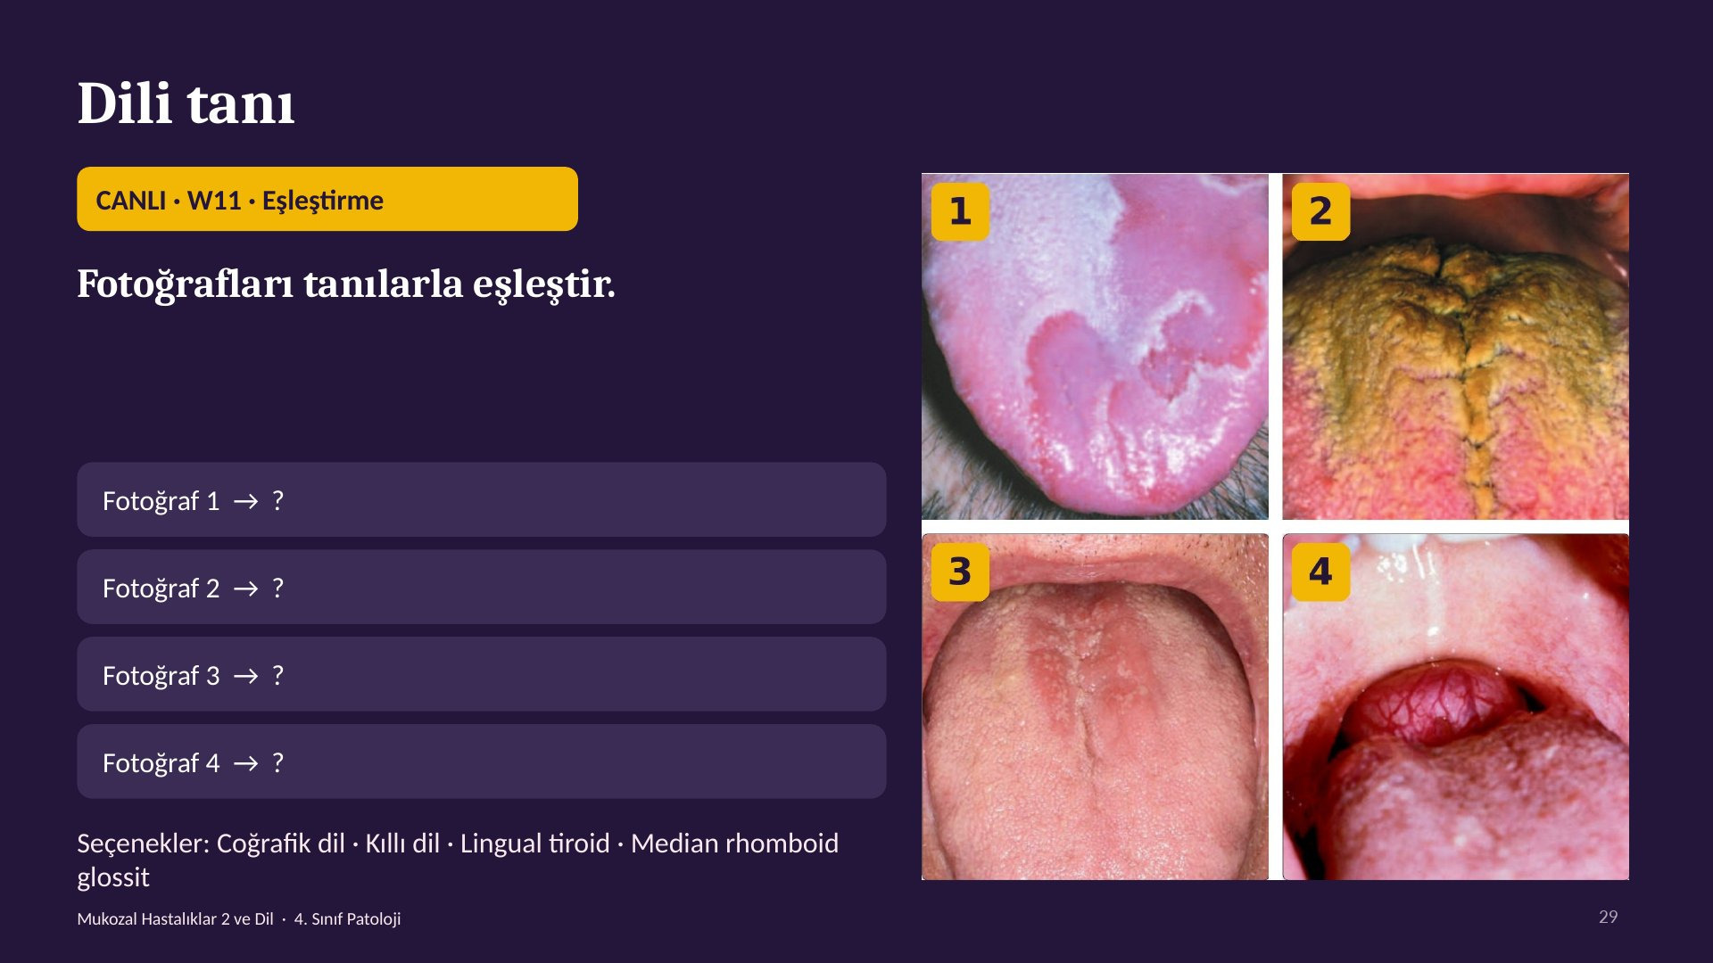
Notes:
Dili tanı
Dört dil, dört tanı. Eşleştirin. (Sonuç.) 1 coğrafik, 2 kıllı dil, 3 median rhomboid glossit, 4 lingual tiroid. Şimdi tek tek bakalım.
Doğru eşleşme: Fotoğraf 1 → Coğrafik dil; Fotoğraf 2 → Kıllı dil; Fotoğraf 3 → Median rhomboid glossit; Fotoğraf 4 → Lingual tiroid. 1 coğrafik dil, 2 kıllı dil, 3 median rhomboid glossit, 4 lingual tiroid.

Slide 28
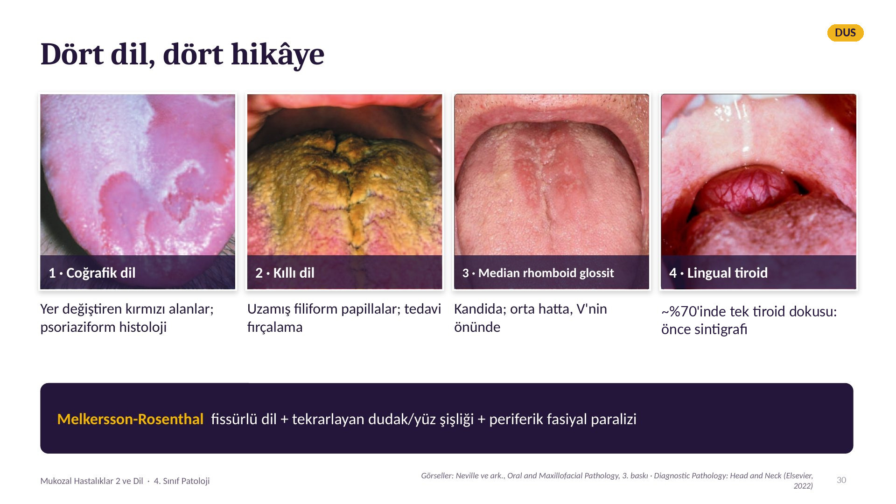
Notes:
Dört dil, dört hikâye
Bir: coğrafik dil. Kırmızı alanlar beyaz-sarı kıvrımlı kenarlarla çevrili ve günler içinde yer değiştiriyor; toplumun yüzde 1 ile 2,5 arasında görülür. Mikroskopta psoriazise benzer. Zararsız; hastaya bunu anlatmak tedavinin kendisi. İki: kıllı dil. Filiform papillalar uzamış, keratin dökülemiyor, bakteriler boyuyor. Sigara, antibiyotik, kötü hijyen. Tedavisi diş fırçası. Üç: median rhomboid glossit, kandidanın orta hattaki kırmızı plağı. Dört: lingual tiroid. Hastaların yaklaşık yüzde 70'inde vücuttaki tek tiroid dokusu. Eksizyondan önce sintigrafi yapılmazsa hasta ömür boyu tiroid hapı içer. Bir de fissürlü dil: Melkersson-Rosenthal sendromunun parçası; diğer ikisi dudak şişliği ve yüz felci.

Slide 29
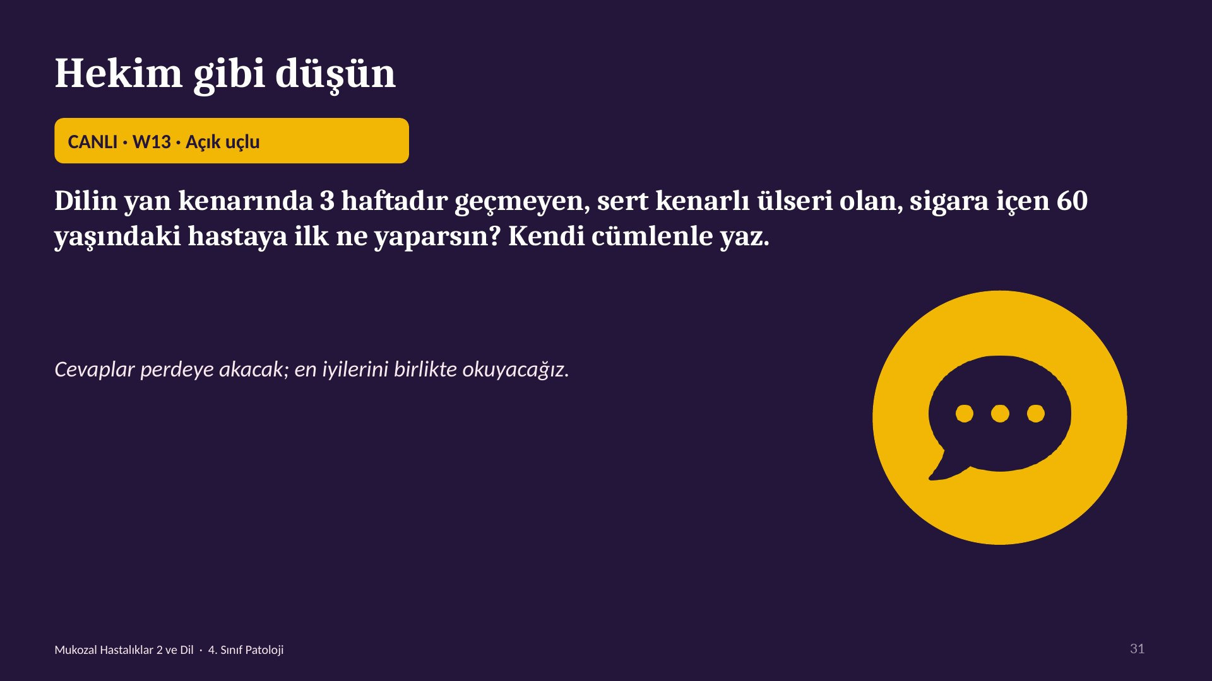
Notes:
Hekim gibi düşün
Bir dakika. (Cevapları oku.) Beklediğim: keskin diş, protez gibi travma nedenini ara ve kaldır, iki haftada iyileşmiyorsa, ki zaten üç hafta olmuş, hemen biyopsi; ya da bir ağız-diş-çene cerrahına veya KBB'ye sevk. 'Antibiyotik verip bekleriz' yazan varsa onu birlikte konuşalım.
Beklenen cevap: Travma nedeni (keskin diş, protez) varsa kaldır; ama 3 hafta geçmiş, sert kenarlı ülser ve sigara: beklemeden derin insizyonel biyopsi ya da ağız-diş-çene cerrahisi / KBB'ye sevk.

Slide 30
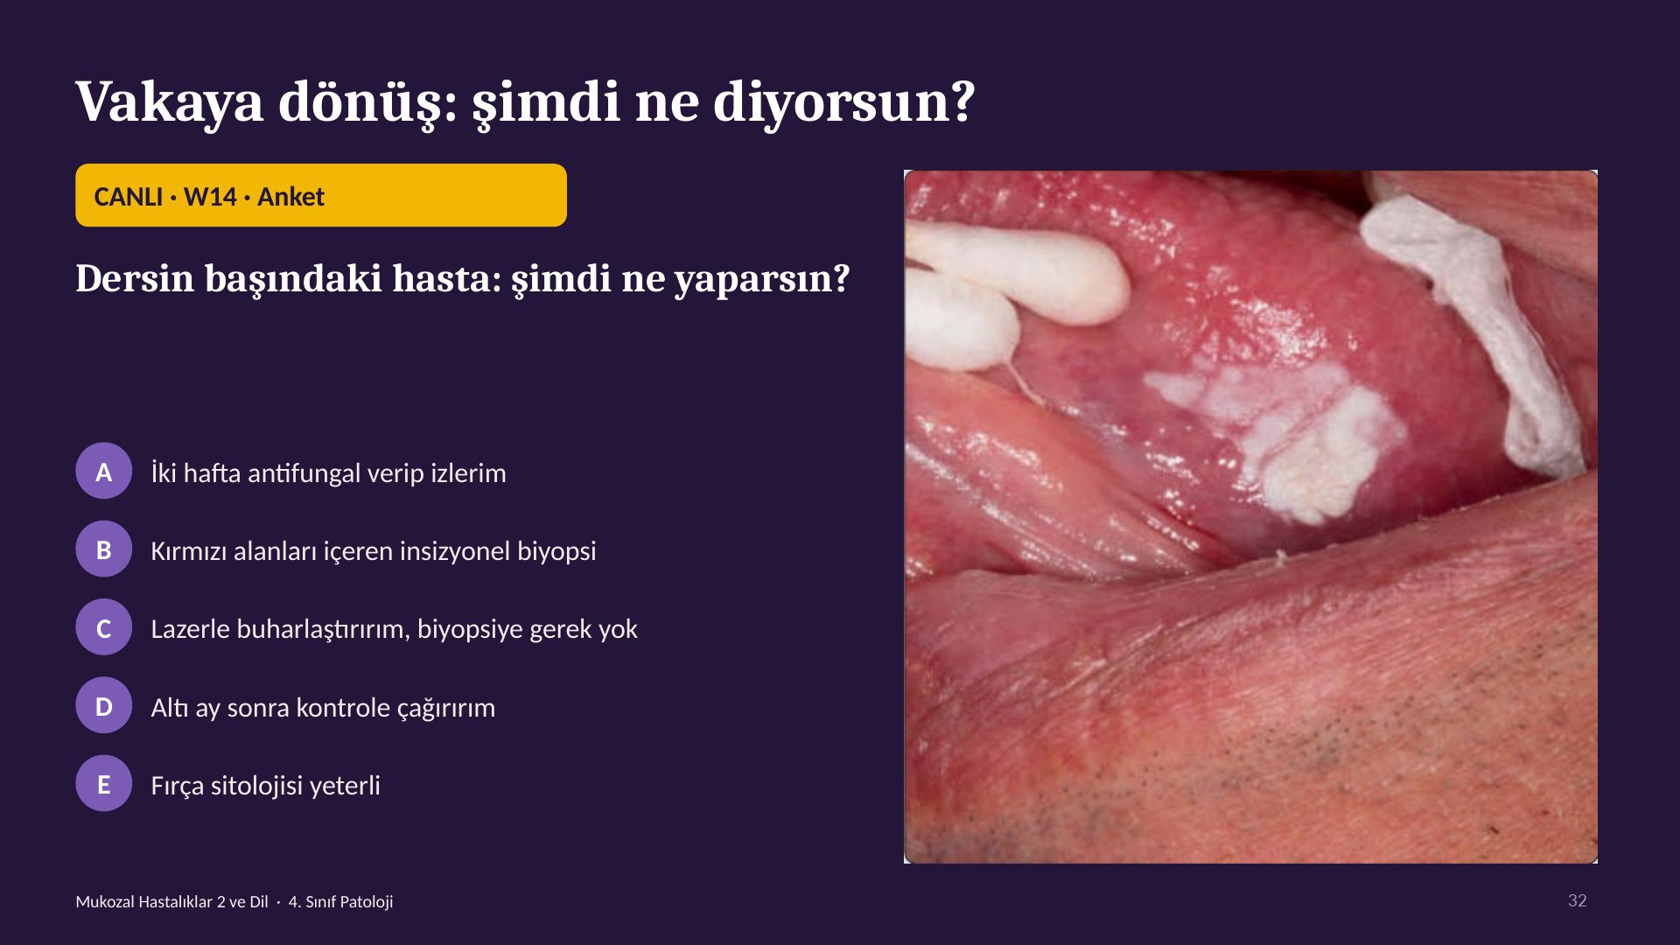
Notes:
Vakaya dönüş: şimdi ne diyorsun?
Aynı hasta, ikinci soru. (Perde iki dağılımı yan yana gösterir.)
Doğru cevap: B) En şüpheli alandan insizyonel biyopsi.

Slide 31
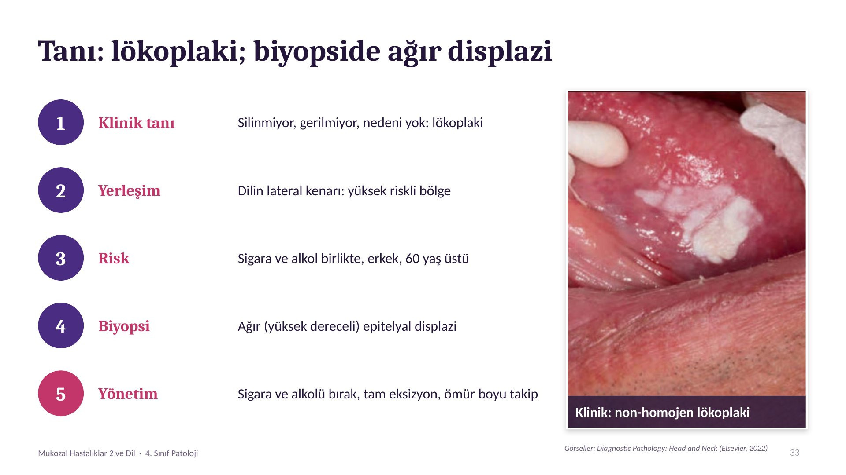
Notes:
Tanı: lökoplaki; biyopside ağır displazi
Bu hasta silinmeyen, nedeni olmayan, beyaz bir plakla geldi: klinik tanı lökoplaki. Yerleşim dilin yan kenarı, en riskli bölge. Sigara ve alkol birlikte. Biyopsi: ağır displazi. Yönetim: sigara ve alkolün bırakılması, lezyonun tamamen çıkarılması ve ömür boyu takip. Antifungal verip altı ay bekleseydik bu hasta bir yıl sonra karşımıza ülsere bir kanserle gelebilirdi.

Slide 32
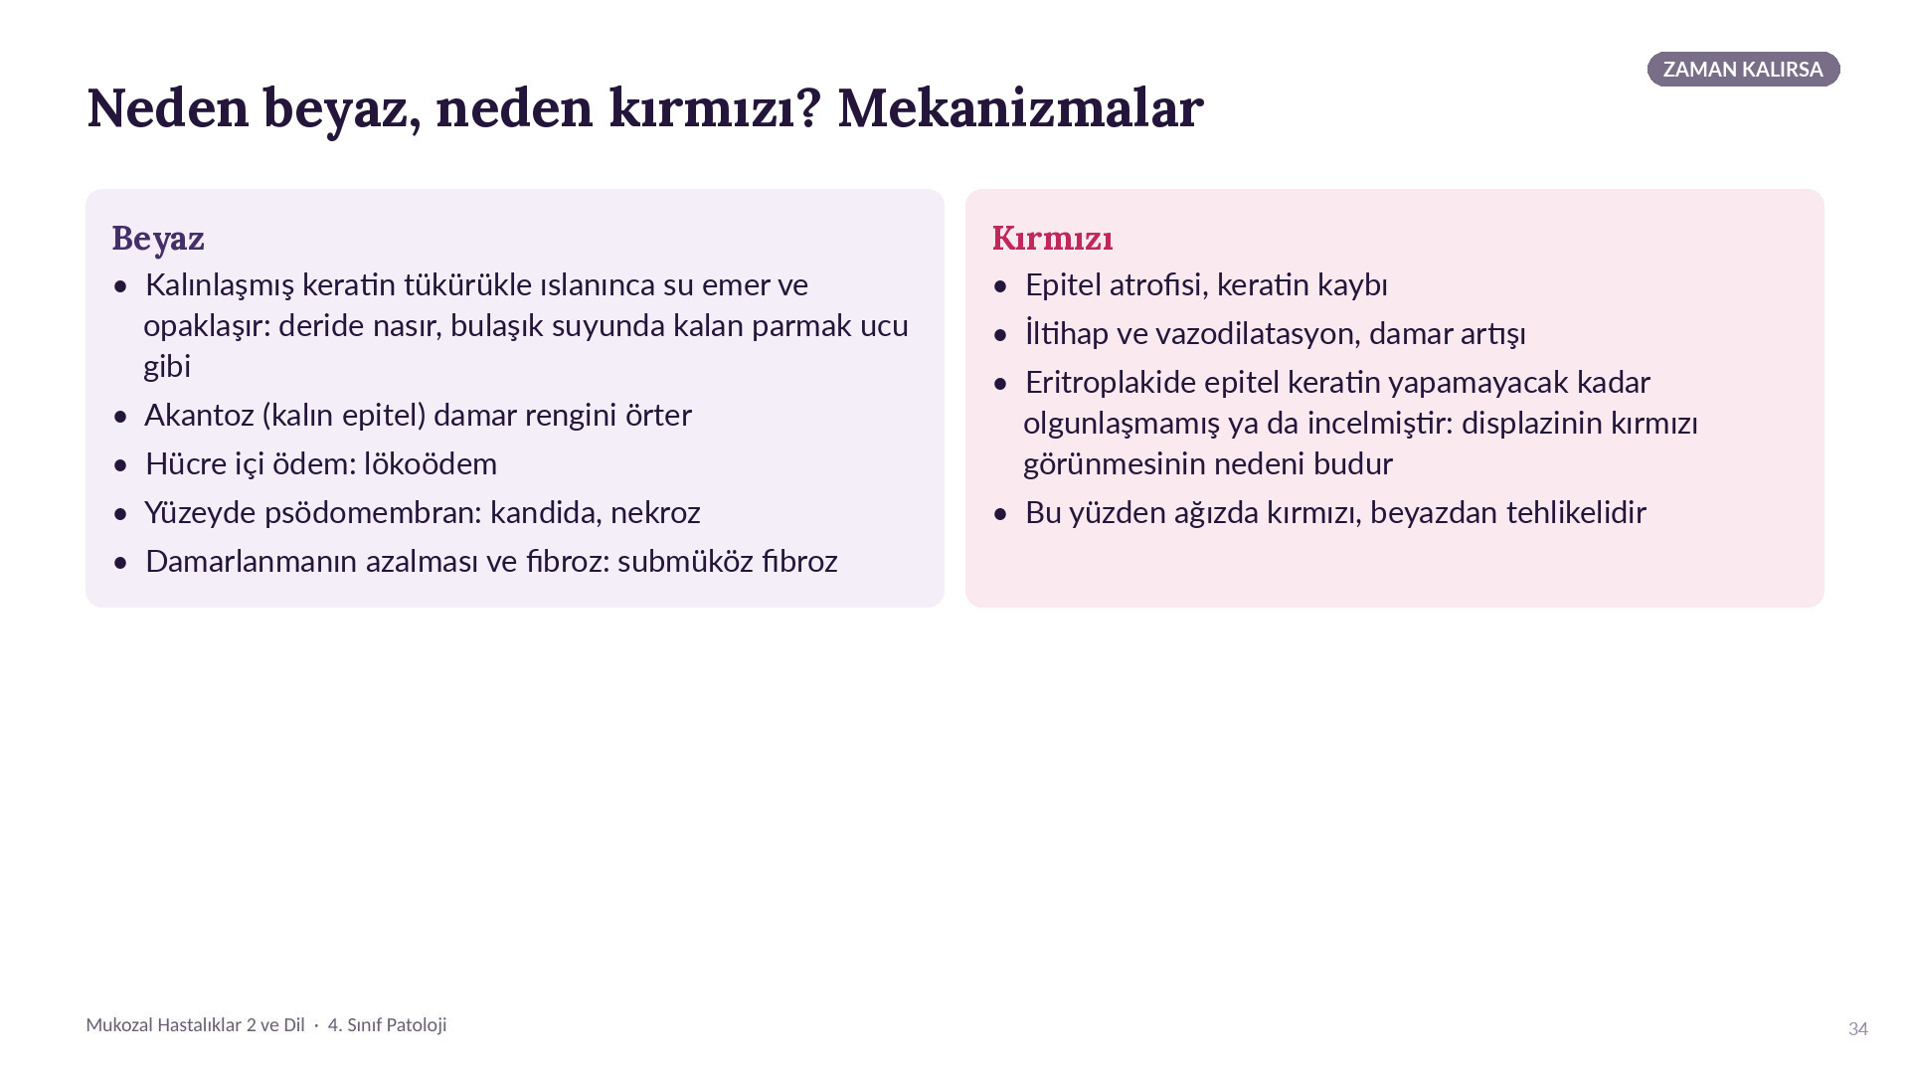
Notes:
(Zaman kalırsa) Neden beyaz, neden kırmızı? Mekanizmalar
Zaman kalırsa.
Mekanizmayı bir kez anlayın, listeyi ezberlemeyin. Beyaz: kalınlaşmış keratin tükürükle ıslanınca su emer ve opaklaşır; deride nasır, bulaşık suyunda kalan parmak ucu gibi. Akantoz damar rengini örter. Hücre içi ödem lökoödem yapar. Yüzeydeki psödomembran kandida ya da nekrozdur. Damarlanmanın azalması ve fibroz submüköz fibroz. Kırmızı: epitel atrofisi, keratin kaybı, iltihap ve vazodilatasyon, damar artışı. Eritroplakide epitel keratin yapamayacak kadar olgunlaşmamış ya da incelmiştir; displazinin kırmızı görünmesinin nedeni bu.

Slide 33
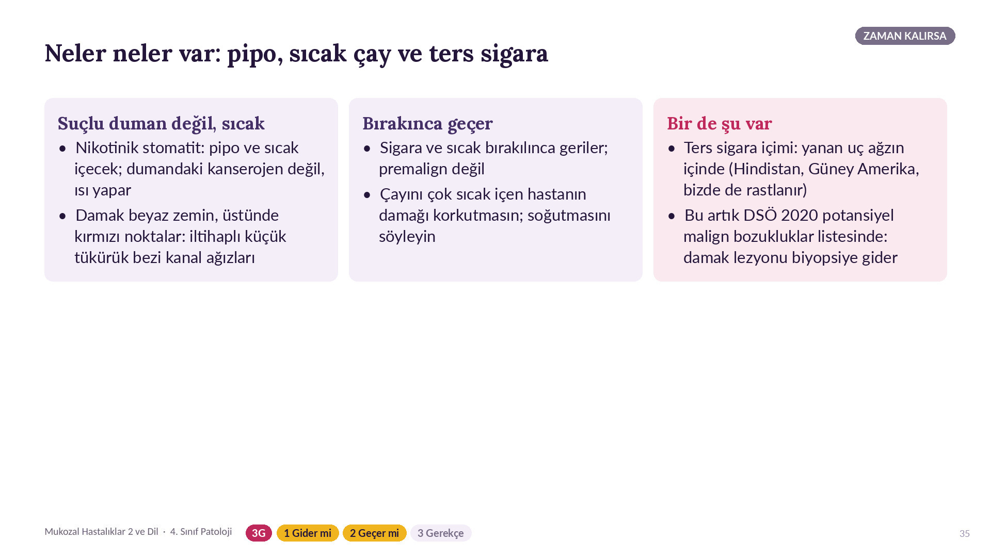
Notes:
(Zaman kalırsa) Neler neler var: pipo, sıcak çay ve ters sigara
Zaman kalırsa.
Nikotinik stomatitte suçlu duman değil, sıcak: pipo ve sıcak içecek. Damak beyazlaşır, üstündeki kırmızı noktalar iltihaplı küçük tükürük bezi kanal ağızları. Bırakınca geriler, premalign değil; çayını çok sıcak içen hastaya soğutmasını söylemek yeter. Bir de şu var: ters sigara içimi, yanan uç ağzın içinde. O artık DSÖ 2020 potansiyel malign bozukluklar listesinde; damaktaki lezyon biyopsiye gider.

Slide 34
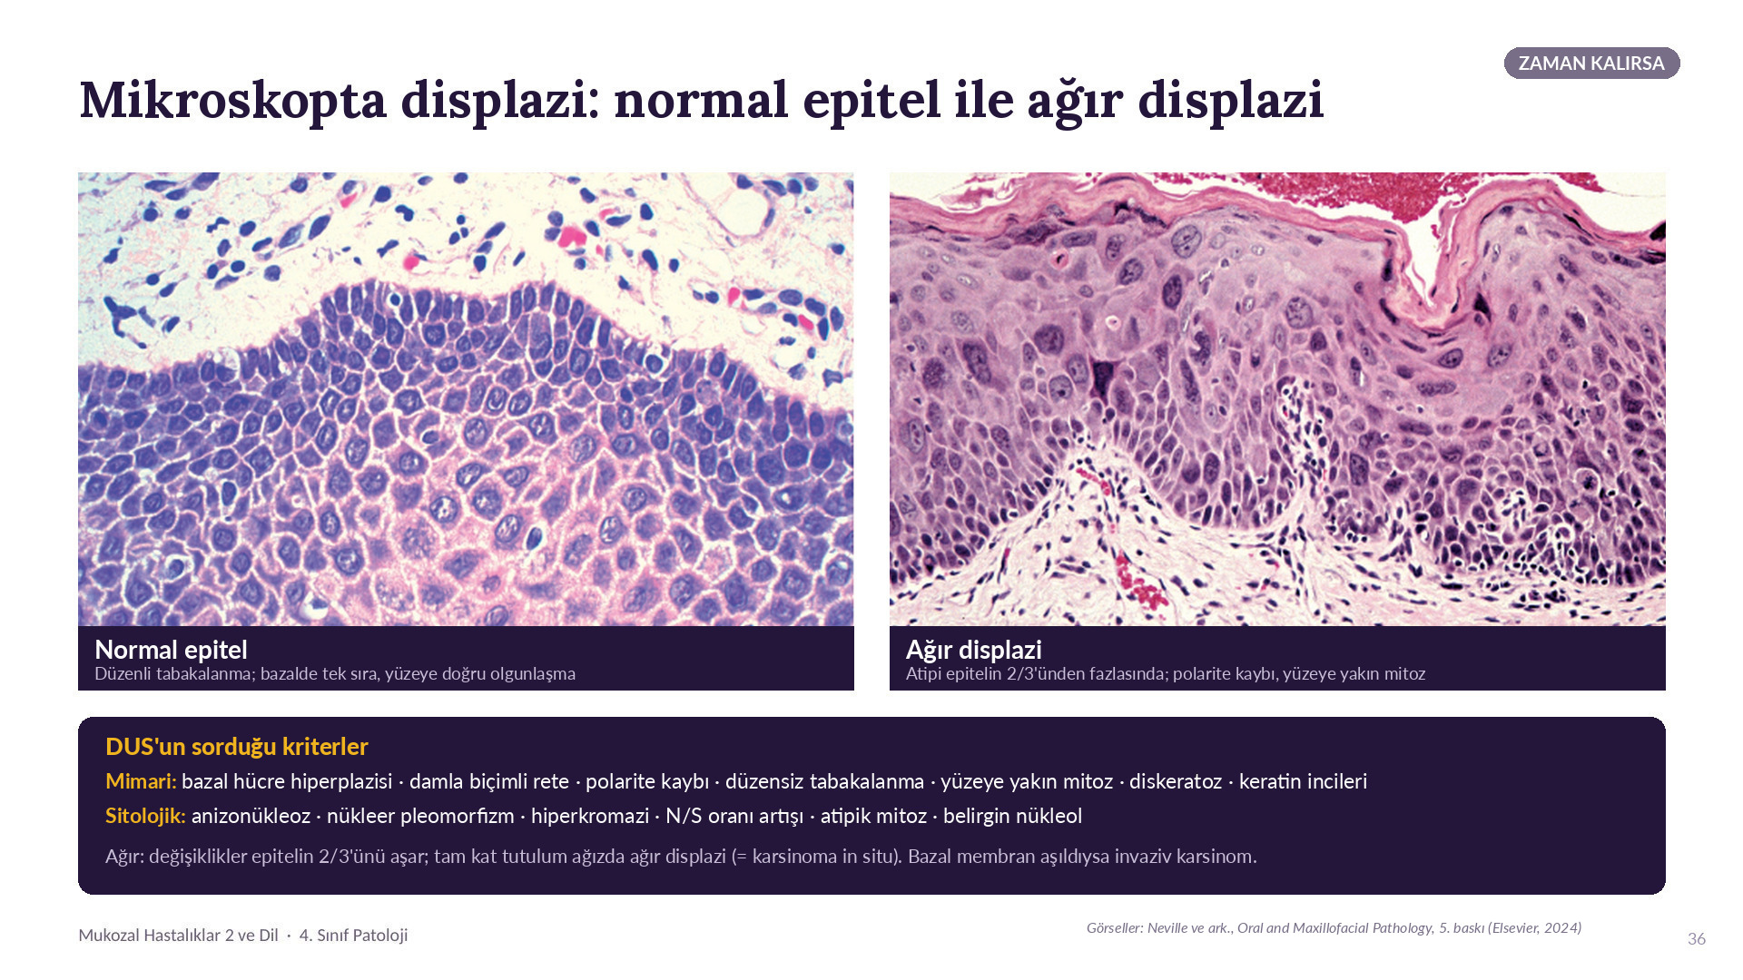
Notes:
(Zaman kalırsa) Mikroskopta displazi: normal epitel ile ağır displazi
Zaman kalırsa.
Şema yetmez, mikroskop lazım. Solda normal epitel: düzenli tabakalanma, bazalde tek sıra, yüzeye doğru olgunlaşma. Sağda ağır displazi: atipi epitelin üçte ikisini aşmış, polarite kaybolmuş, yüzeye yakın mitoz, hiperkromatik ve pleomorfik çekirdekler. DUS tam bu kriterleri sorar; alttaki iki satırı okuyun. Bazal membran sağlamsa adı hâlâ displazi, aşıldıysa invaziv karsinom.

Slide 35
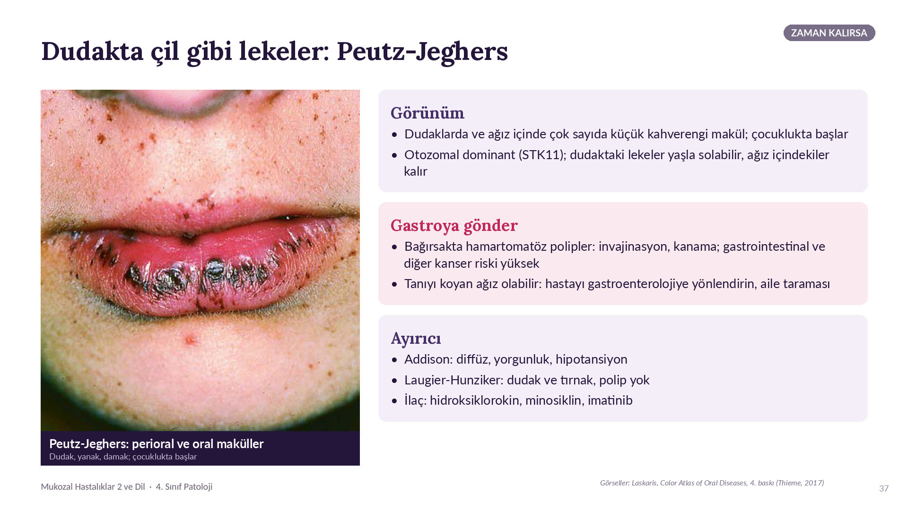
Notes:
(Zaman kalırsa) Dudakta çil gibi lekeler: Peutz-Jeghers
Zaman kalırsa.
Dudaklarda ve ağız içinde çil gibi çok sayıda kahverengi makül: Peutz-Jeghers. Otozomal dominant, STK11. Bağırsakta hamartomatöz polipler, invajinasyon ve kanser riski. Tanıyı ağızdan koyan siz olabilirsiniz: gastroya gönderin, aileyi taratın. Ayırıcıda Addison, Laugier-Hunziker ve ilaç pigmentasyonu.

Slide 36
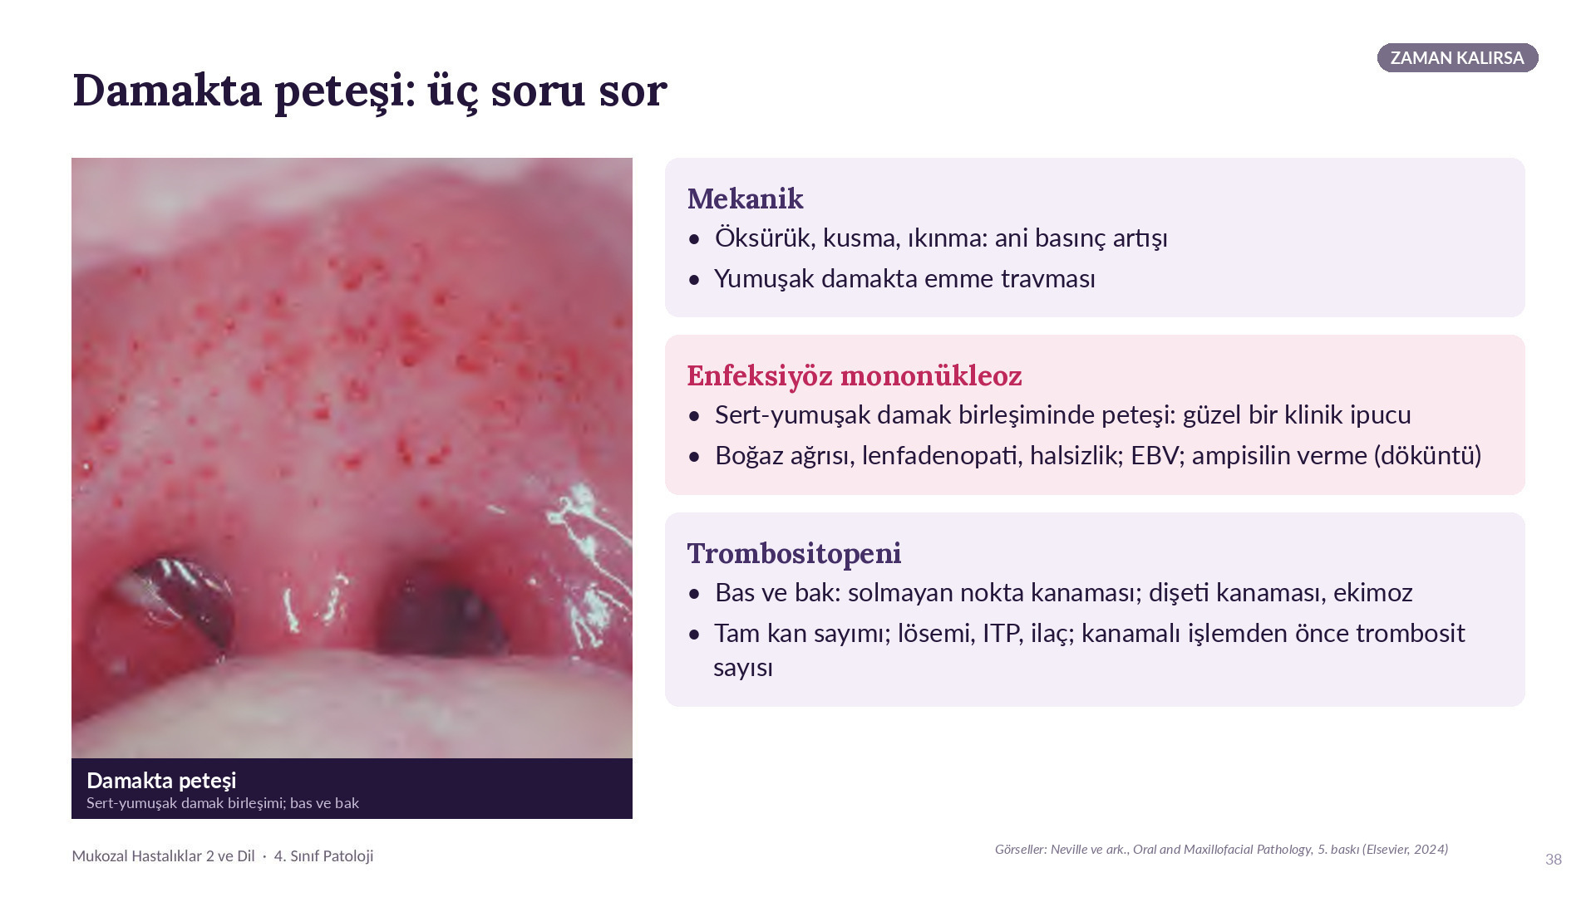
Notes:
(Zaman kalırsa) Damakta peteşi: üç soru sor
Zaman kalırsa.
Damakta peteşi görünce üç soru. Mekanik mi: öksürük, kusma, ıkınma, yumuşak damakta emme travması (nedenini sözlü anlat). Enfeksiyöz mononükleoz mu: sert-yumuşak damak birleşiminde peteşi güzel bir klinik ipucudur; boğaz ağrısı, lenfadenopati, EBV; ampisilin verilirse döküntü. Trombositopeni mi: bas ve bak, solmaz; dişeti kanaması, ekimoz; tam kan sayımı, lösemi, ITP, ilaç. Kanamalı işlemden önce trombosit sayısı.

Slide 37
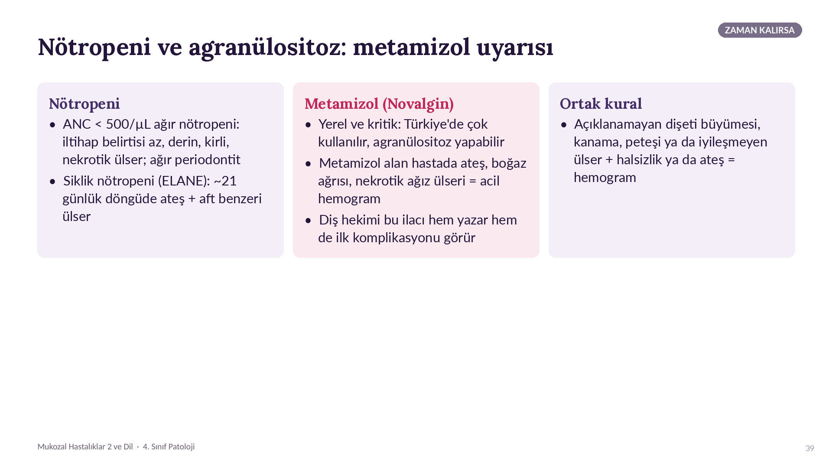
Notes:
(Zaman kalırsa) Nötropeni ve agranülositoz: metamizol uyarısı
Zaman kalırsa.
Nötropeni: ANC 500'ün altı ağır; iltihap belirtisi az, derin, kirli, nekrotik ülser ve ağır periodontit. Siklik nötropeni, ELANE mutasyonu, yaklaşık 21 günlük döngüde ateş ve aft benzeri ülser. Yerel ve kritik not: Türkiye'de çok kullanılan metamizol, Novalgin, agranülositoz yapabilir; metamizol alan hastada ateş, boğaz ağrısı ve nekrotik ağız ülseri acil hemogram demektir. Diş hekimi bu ilacı hem yazar hem de ilk komplikasyonu görür. Ortak kural slayttaki.

Slide 38
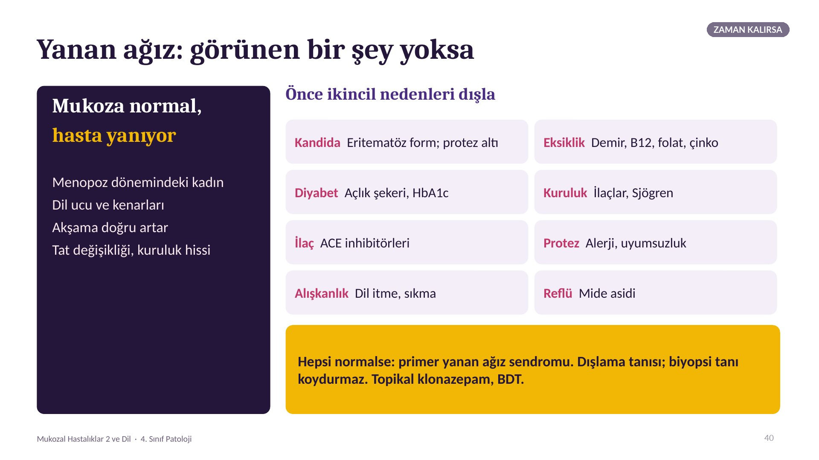
Notes:
(Zaman kalırsa) Yanan ağız: görünen bir şey yoksa
Zaman kalırsa.
Hasta 'dilim yanıyor' diyor, siz bakıyorsunuz ve hiçbir şey göremiyorsunuz. Tipik hasta menopoz döneminde bir kadın; yanma dil ucunda ve kenarlarında, sabah hafif, akşama doğru artıyor; tat değişikliği ve ağız kuruluğu hissi eşlik ediyor. Önce görünmeyen nedenleri arayın: eritematöz kandida, demir, B12, folat ya da çinko eksikliği, diyabet, ağız kuruluğu yapan ilaçlar ve Sjögren, ACE inhibitörleri, protez alerjisi ya da uyumsuz protez, dil itme gibi alışkanlıklar, reflü. Bunların hepsi normalse primer yanan ağız sendromu deriz; bu bir dışlama tanısıdır ve biyopsi tanı koydurmaz. Tedavinin ilk adımı hastaya 'kanser değil, bunu ciddiye alıyorum' demek; sonra topikal klonazepam, yani tableti ağızda tutup tükürmek, ve bilişsel davranışçı terapi.

Slide 39
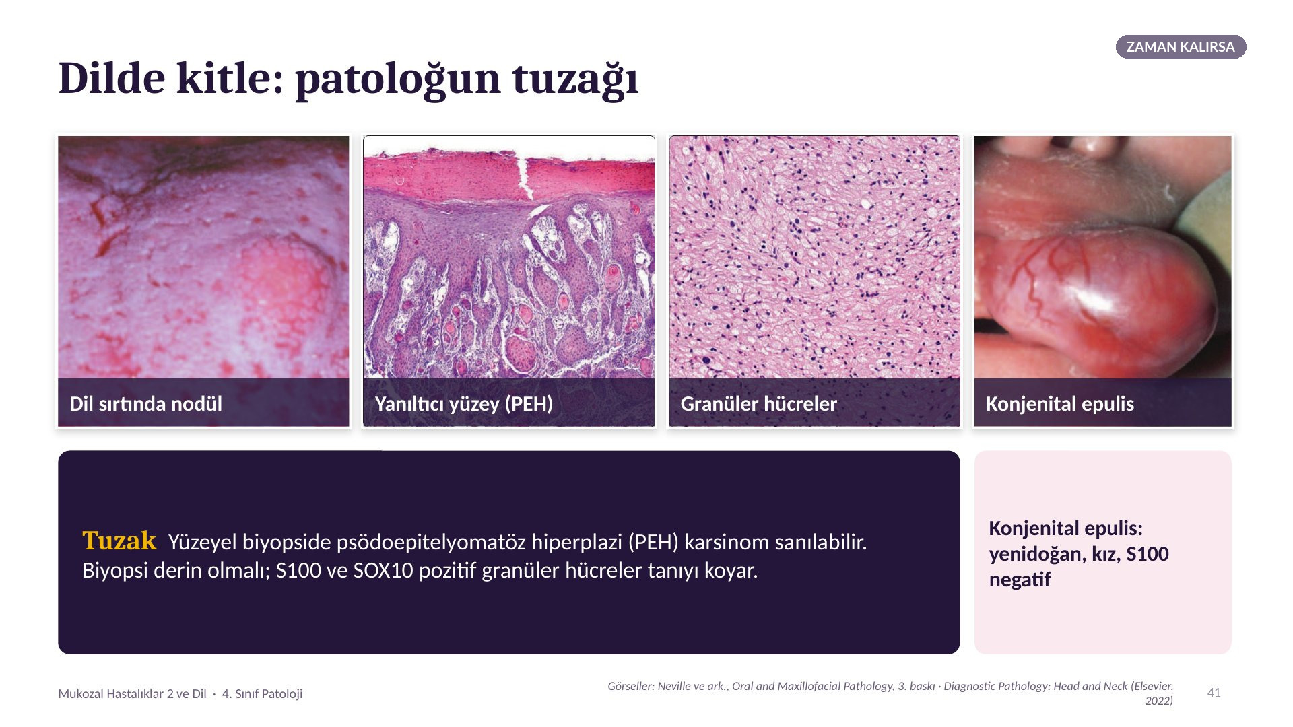
Notes:
(Zaman kalırsa) Dilde kitle: patoloğun tuzağı
Zaman kalırsa.
Dil sırtında ağrısız, sert bir nodül. Biyopsi yapıyorsunuz ve rapor 'iyi diferansiye skuamöz hücreli karsinom' diye dönüyor. Gerçekten mi? Granüler hücreli tümörün üzerindeki epitel bazen o kadar kalınlaşır ki karsinomu taklit eder; buna psödoepitelyomatöz hiperplazi diyoruz. Ortadaki fotoğrafa bakın: aşağı uzanan epitel adaları. Derine bakınca bol, pembe, granüler sitoplazmalı hücreleri görüyoruz; S100 ve SOX10 pozitif. Ders: yüzeyel biyopsi tuzaktır, derin alın. Sağdaki bebek ise konjenital epulis: yenidoğanda, çoğunlukla kızlarda, alveoler sırtta; granüler hücreler ama S100 negatif.

Slide 40
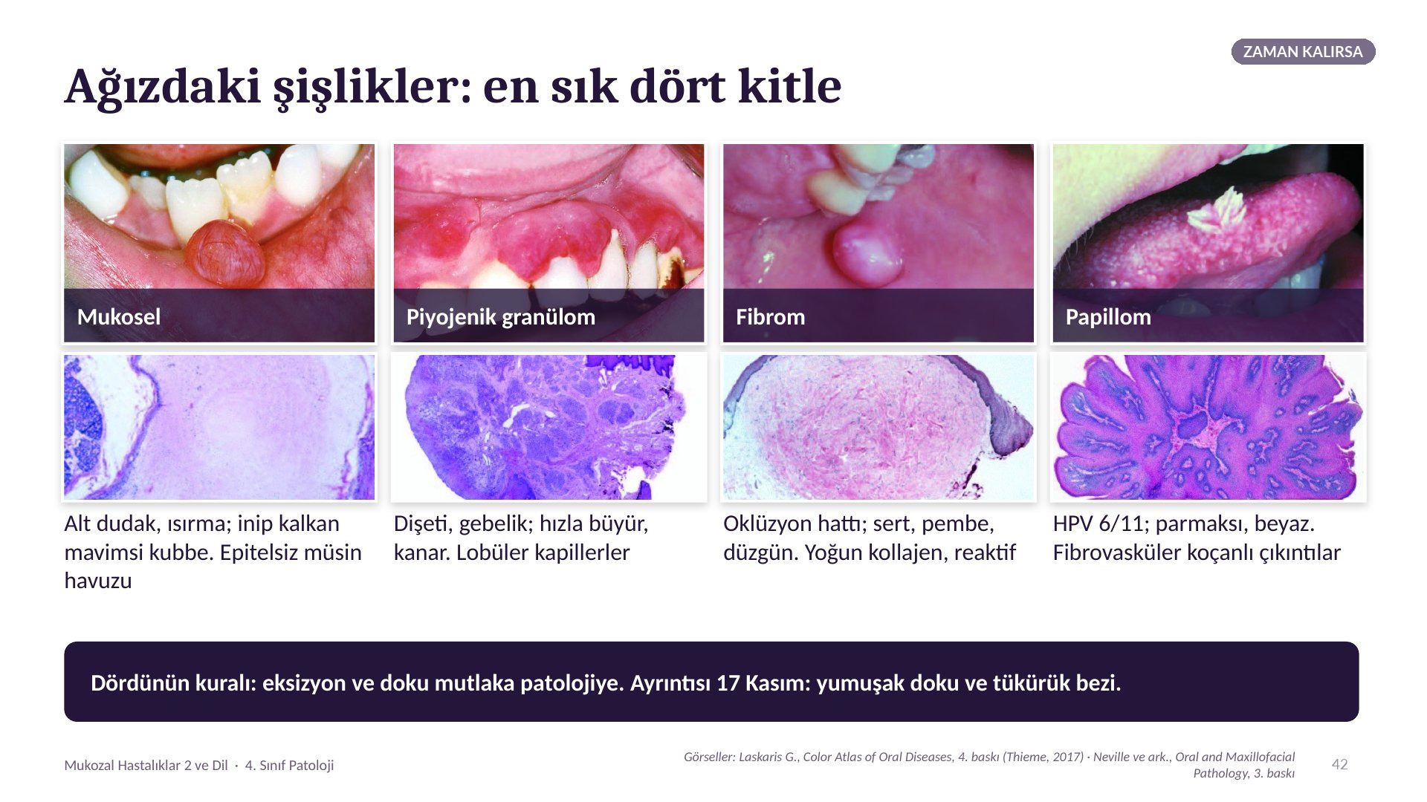
Notes:
(Zaman kalırsa) Ağızdaki şişlikler: en sık dört kitle
Zaman kalırsa.
Son olarak ağızda en sık göreceğiniz dört şişlik; muayenehanede haftada bir karşınıza çıkar. Mukosel: genç hastada alt dudakta, ısırmadan sonra çıkan, büyüyüp sönen, mavimsi, yumuşak bir kubbe. Küçük tükürük bezinin kanalı yırtılmış, müsin dokuya sızmış. Mikroskopta epitelle döşeli bir boşluk yok; müsin havuzu ve onu yiyen köpüklü makrofajlar. Bu yüzden ona psödokist diyoruz. Ağız tabanında büyüğüne ranula denir. Piyojenik granülom: adı yanıltıcı, ne irin var ne granülom. Hızla büyüyen, dokununca kanayan kırmızı bir kitle; en sık dişetinde ve gebelikte; doğumdan sonra küçülebilir. Mikroskopta lobüller hâlinde küçük kapillerler. Fibrom: ağzın en sık 'tümörü', ama aslında tümör değil; kronik tahrişe verilen reaktif yanıt. Yanakta dişlerin kapandığı hatta, sert, pembe, düzgün yüzeyli. Papillom: HPV 6 ve 11; dilde, damakta, uvulada parmaksı, beyaz, karnabahar gibi bir çıkıntı. Dördünün ortak kuralı: çıkarılan doku çöpe değil, patolojiye gider. Ayrıntıları 17 Kasım'da.

Slide 41
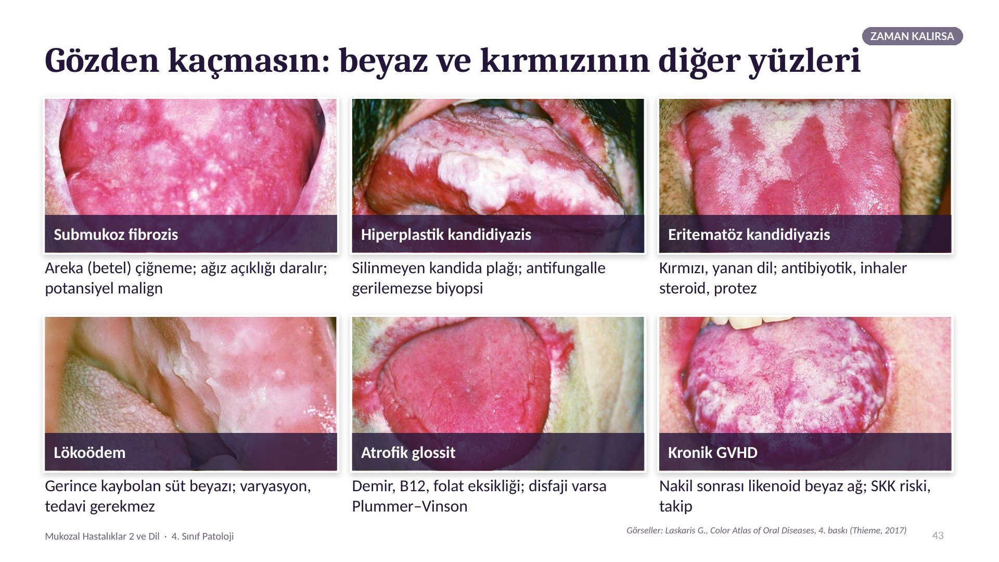
Notes:
(Zaman kalırsa) Gözden kaçmasın: beyaz ve kırmızının diğer yüzleri
Zaman kalırsa.
Hızlı tur, her fotoğrafa on saniye. Submukoz fibrozis: areka, yani betel çiğneyenlerde; mukoza sertleşir, ağız açıklığı daralır. Potansiyel malign bozukluk listesindedir; ülkemizde nadir ama DUS'un sevdiği bir tablo. Hiperplastik kandidiyazis: silinmeyen kandida plağı, çoğunlukla komissürde ya da dil kenarında; antifungalden sonra gerilemiyorsa biyopsi. Eritematöz kandidiyazis: kırmızı, yanan dil; antibiyotik, inhaler steroid, protez. Lökoödem: gerince kaybolan süt beyazı, varyasyon. Atrofik glossit: demir, B12, folat eksikliği; disfaji de varsa Plummer–Vinson. Kronik GVHD: kök hücre naklinden sonra liken planusa benzeyen beyaz ağ; skuamöz hücreli karsinom riski taşır.

Slide 42
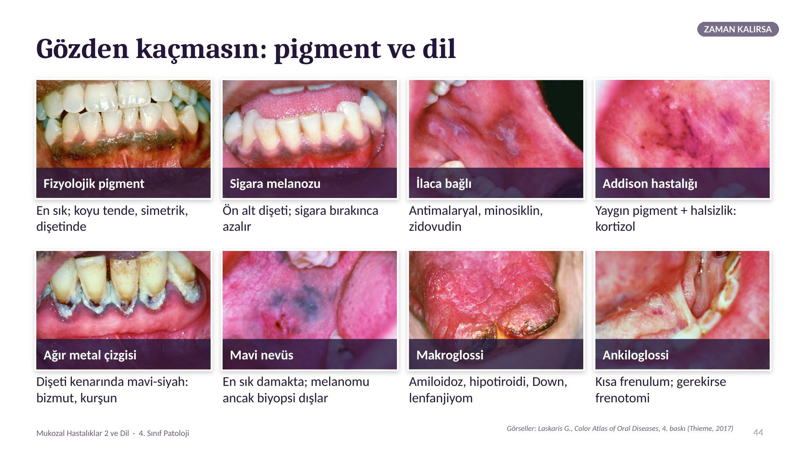
Notes:
(Zaman kalırsa) Gözden kaçmasın: pigment ve dil
Zaman kalırsa.
Pigmentin çoğu zararsızdır, ama nedenini bilmek gerekir. En sık pigment fizyolojiktir: koyu tenlilerde, simetrik, dişetinde. Sigara içenlerde ön alt dişette sigara melanozu; bırakınca azalır. İlaçlar: antimalaryaller, minosiklin, zidovudin. Yaygın pigment ve halsizlik, düşük tansiyon varsa Addison düşünün; kortizol bakılır. Dişeti kenarında mavi-siyah çizgi ağır metaldir: bizmut, kurşun. Damakta mavi makül mavi nevüs olabilir, ama melanomdan ancak biyopsi ayırır. Dilde iki tablo daha: makroglossi; amiloidoz, hipotiroidi, Down sendromu, lenfanjiyom; dil kenarında diş izleri. Ve ankiloglossi: kısa frenulum; emzirme ve konuşma güçlüğü yaparsa frenotomi.

Slide 43
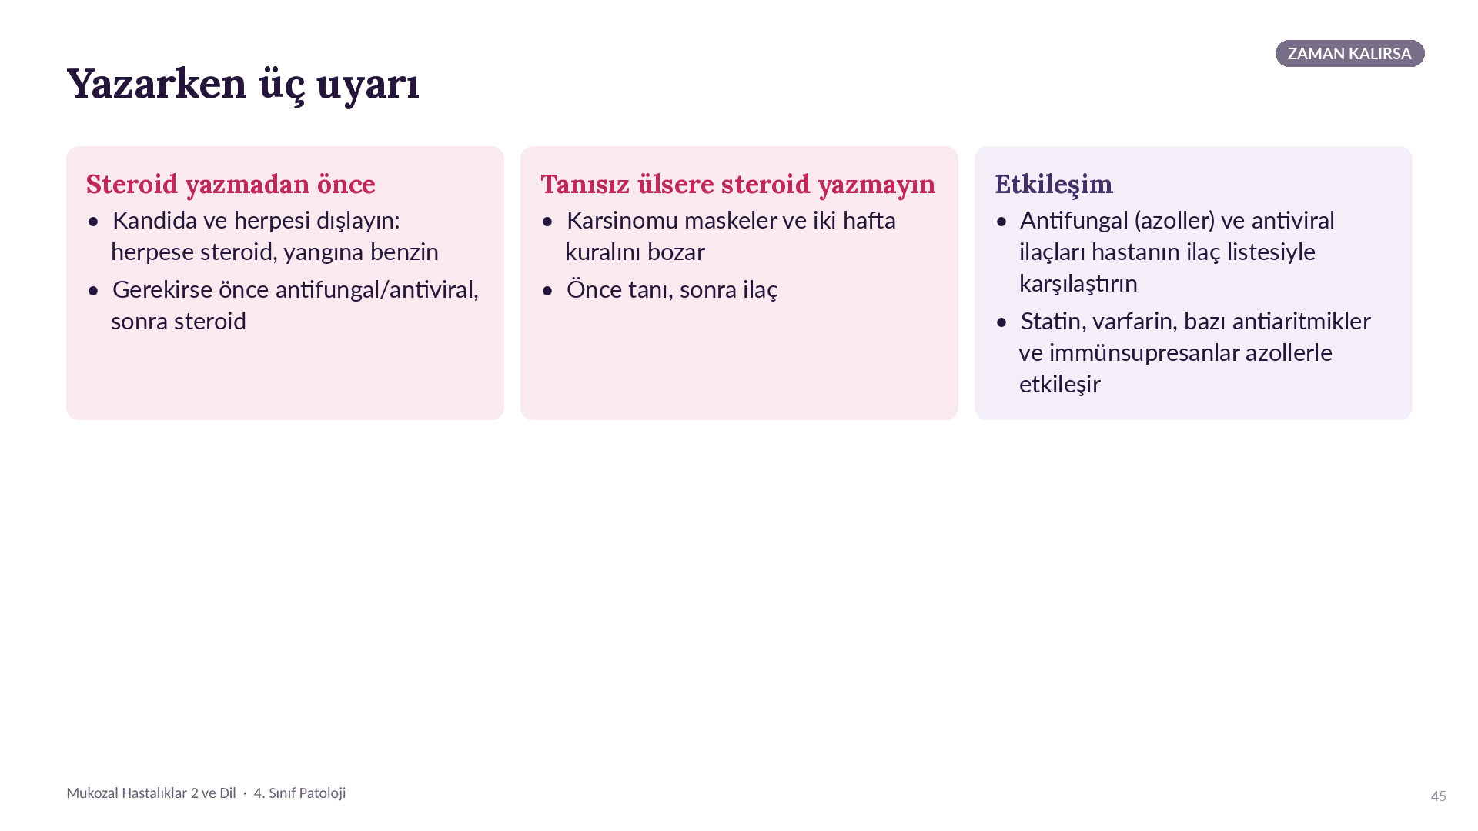
Notes:
(Zaman kalırsa) Yazarken üç uyarı
Zaman kalırsa.
Reçete yazarken üç uyarı. Steroid yazmadan önce kandida ve herpesi dışlayın; herpese steroid, yangına benzin. Tanısız ülsere steroid yazmayın: karsinomu maskeler ve iki hafta kuralını bozar. Antifungal ve antiviral ilaç etkileşimlerini hastanın ilaç listesiyle karşılaştırın; azoller statin, varfarin ve immünsupresanlarla etkileşir.

Slide 44
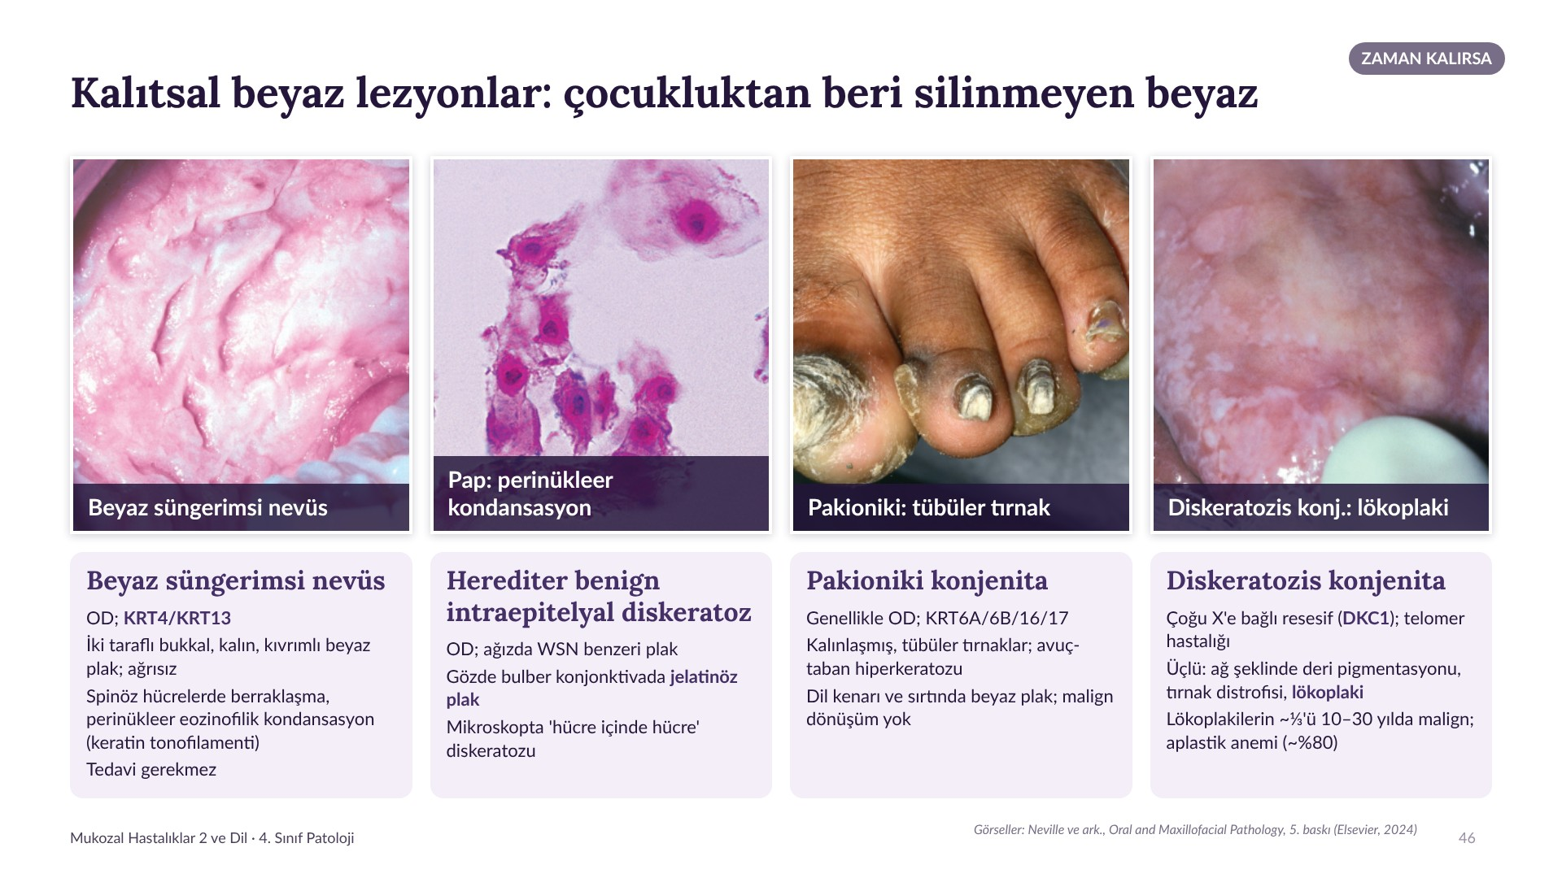
Notes:
(Zaman kalırsa) Kalıtsal beyaz lezyonlar: çocukluktan beri silinmeyen beyaz
Zaman kalırsa.
Çocukluktan beri olan, iki taraflı, silinmeyen beyaz plak görürseniz kalıtsal bir keratin hastalığını düşünün. Beyaz süngerimsi nevüs otozomal dominant, keratin 4 ya da 13 mutasyonu; yanakta kalın, kıvrımlı beyaz plak, ağrısız, tedavi gerekmez. Mikroskopta spinöz hücreler berrak, yüzeye yakın hücrelerde çekirdek çevresinde pembe bir yoğunlaşma var; Neville bunun keratin tonofilamenti yumağı olduğunu ve Papanicolaou yaymasında daha iyi göründüğünü söylüyor. (Not: bazı kaynaklar bu yapıya Odland cismi diyor; Neville bu terimi kullanmıyor.) Herediter benign intraepitelyal diskeratozda ağız aynı, farkı gözde jelatinöz plaklar. Pakioniki konjenitada tırnaklar kalın, tüp gibi; ağızda dil kenarında beyaz plak ama kanserleşmez. Diskeratozis konjenita farklı: tırnak distrofisi, ağ şeklinde deri pigmentasyonu ve lökoplaki; bu lökoplakinin yaklaşık üçte biri on ila otuz yılda kanserleşir ve hastaların çoğunda kemik iliği yetmezliği gelişir.

Slide 45
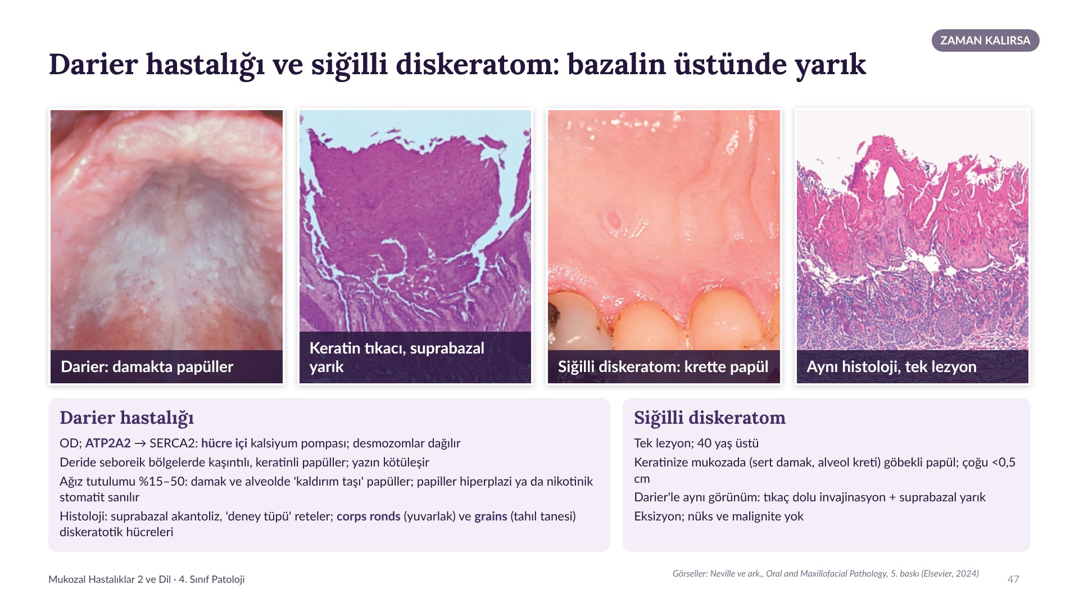
Notes:
(Zaman kalırsa) Darier hastalığı ve siğilli diskeratom: bazalin üstünde yarık
Zaman kalırsa.
Pemfigusta gördüğümüz suprabazal yarığın kalıtsal bir kuzeni: Darier hastalığı. Otozomal dominant; ATP2A2 geni hücre içindeki kalsiyum pompası SERCA2'yi kodlar, desmozomlar dağılır ve epitel bazal tabakanın üstünden ayrılır. (Bazı ders notlarında 'hücreler arası kalsiyum transportu' yazar; Neville hücre içi pompa diyor.) Ağızda damak ve alveolde küçük beyaz papüller birleşip kaldırım taşı görünümü verir; papiller hiperplazi ya da nikotinik stomatitle karışır. Mikroskopta iki tip ölmüş hücre: yuvarlak olanlar corps ronds, tahıl tanesine benzeyenler grains. Aynı tablonun tek bir lezyonda görüleni siğilli diskeratom: keratinize mukozada ortası çökük küçük papül, basit eksizyon yeterli.

Slide 46
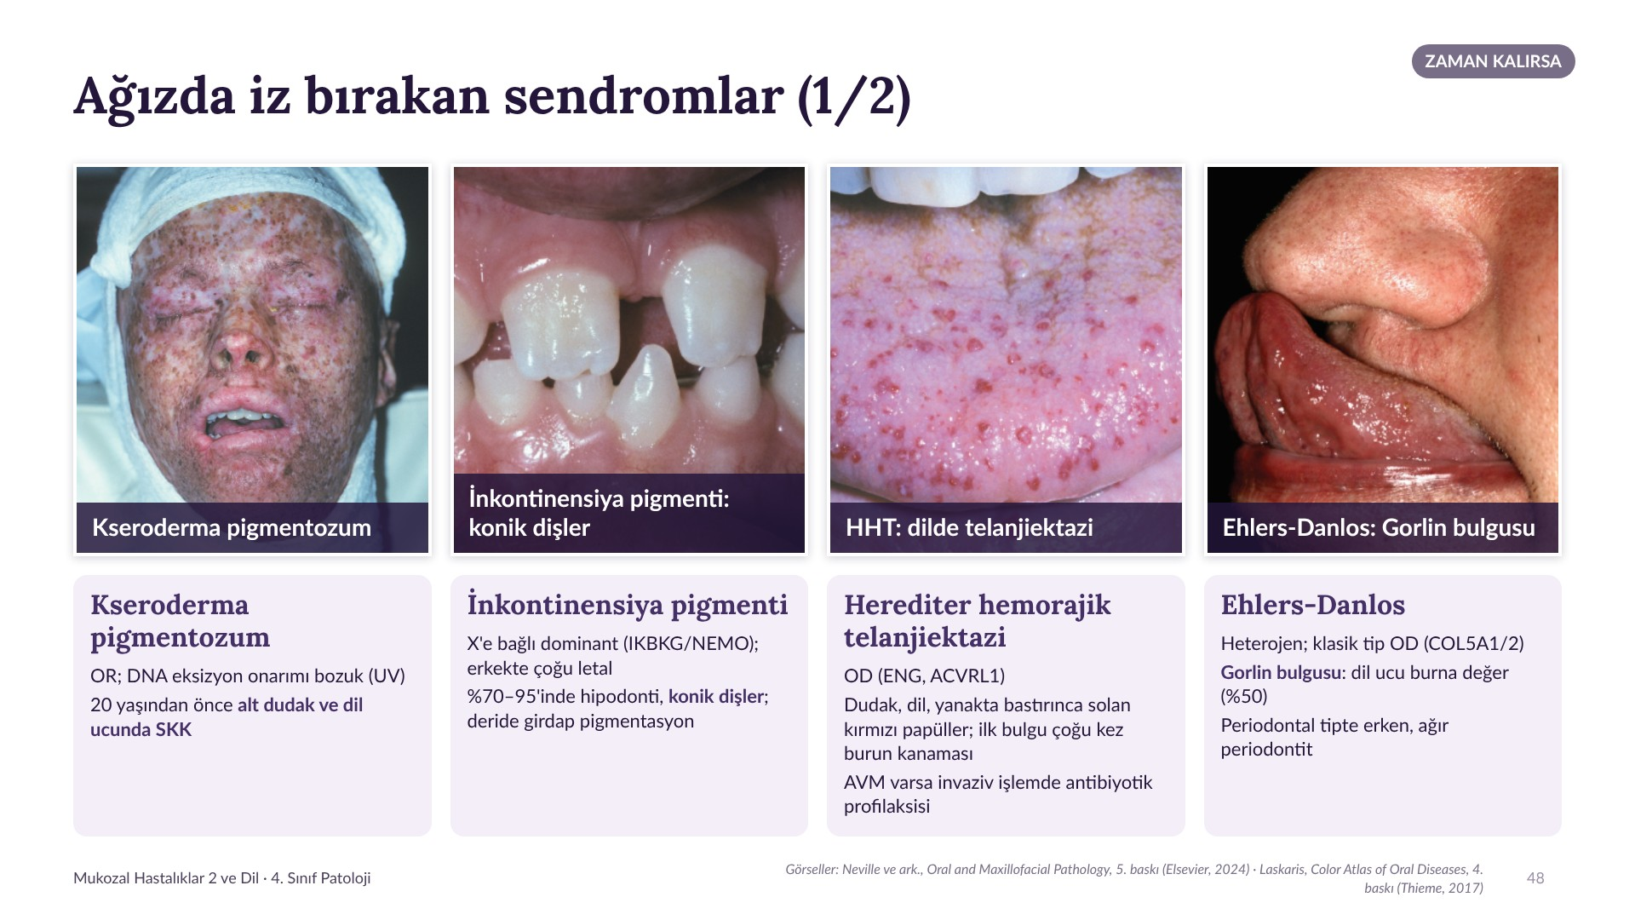
Notes:
(Zaman kalırsa) Ağızda iz bırakan sendromlar (1/2)
Zaman kalırsa.
Bu sendromların çoğunda tanıyı ilk düşünecek kişi diş hekimi olabilir. Kseroderma pigmentozumda UV hasarı onarılamaz; yirmi yaşından önce alt dudakta ve dil ucunda skuamöz hücreli karsinom görülür. İnkontinensiya pigmentinde konik dişler ve diş eksikliği; deride girdap şeklinde pigmentasyon. Herediter hemorajik telanjiektazide dudak ve dilde bastırınca solan küçük kırmızı noktalar, sık burun kanaması; akciğer ya da beyinde arteriyovenöz malformasyon varsa kanamalı işlemlerden önce antibiyotik profilaksisi. Ehlers-Danlos'ta Gorlin bulgusu: hastaların yarısı dil ucuyla burun ucuna dokunabilir; periodontal tipte genç yaşta ağır periodontit.

Slide 47
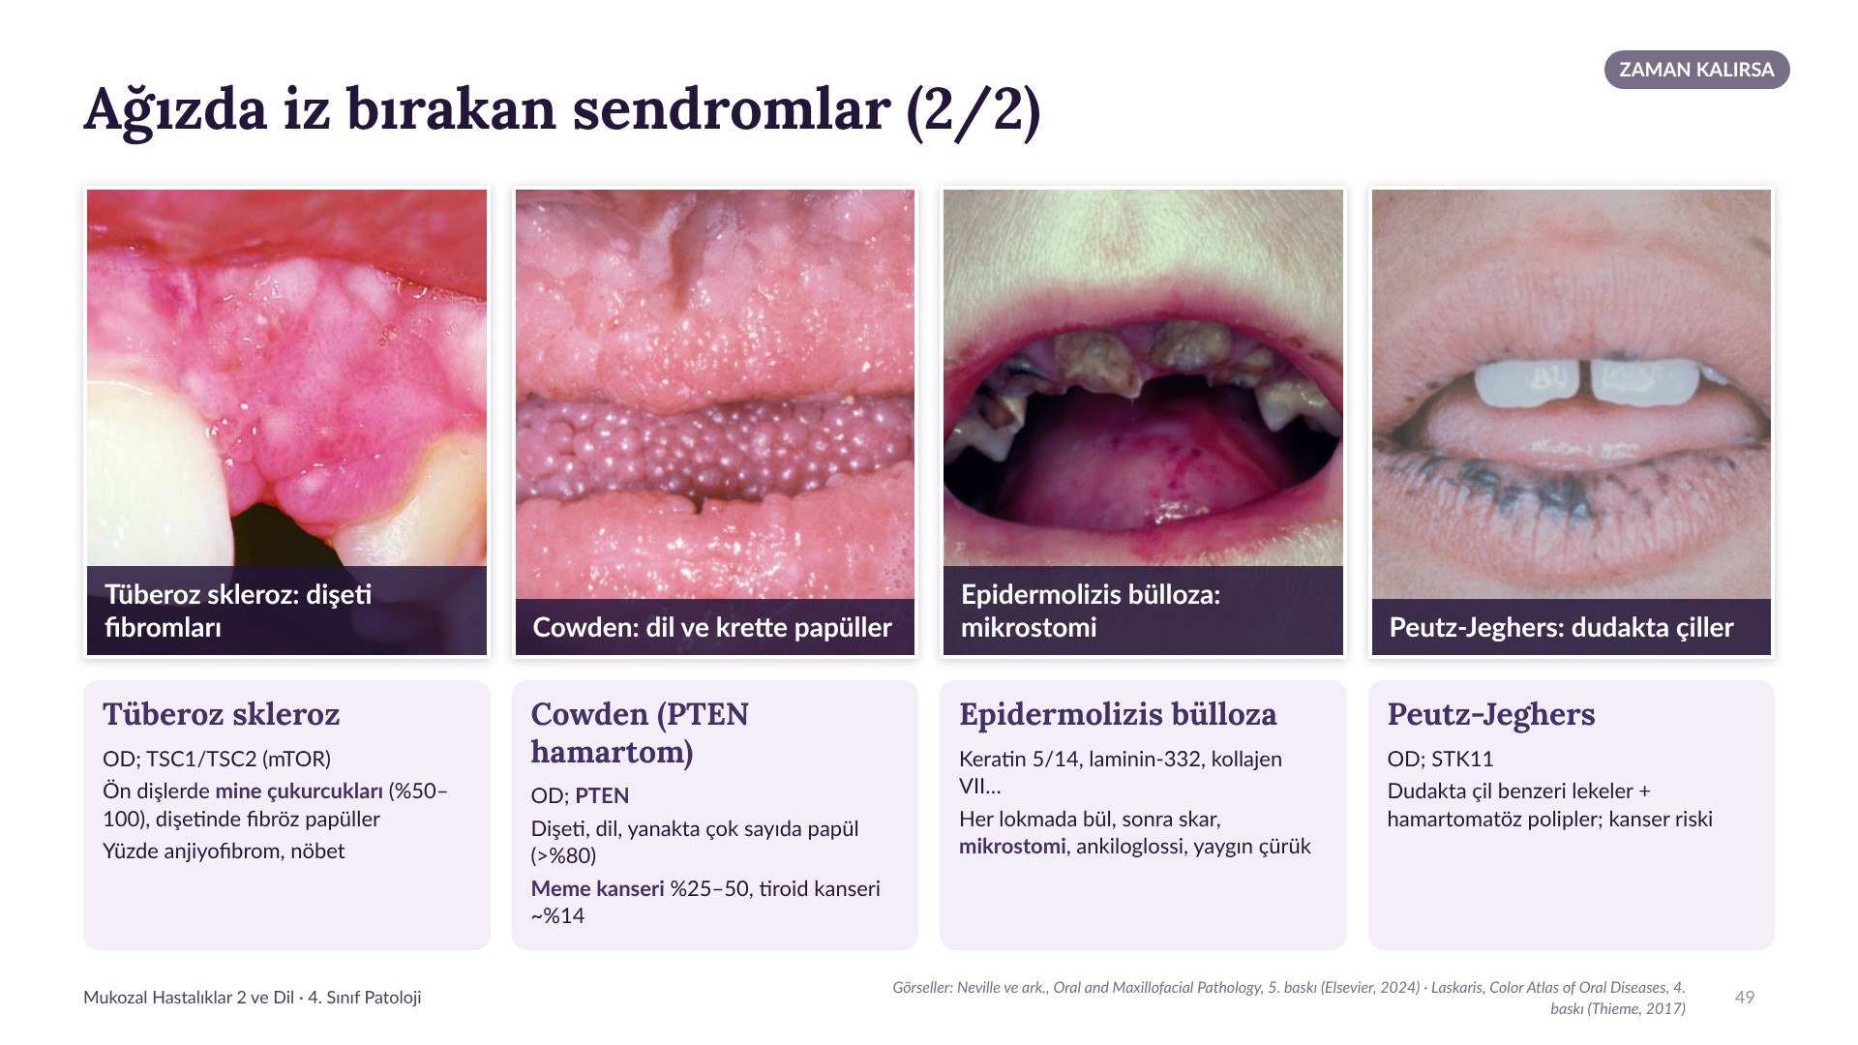
Notes:
(Zaman kalırsa) Ağızda iz bırakan sendromlar (2/2)
Zaman kalırsa.
İkinci grup. Tüberoz sklerozda ön dişlerin labial yüzünde mine çukurcukları ve dişette fibröz papüller; yüzde anjiyofibromlar, nöbet. Cowden sendromunda dişeti ve dilde çok sayıda küçük papül; PTEN mutasyonu ve meme kanseri riski çok yüksek, bu yüzden ağızdaki papüller hastayı kurtarabilir. Epidermolizis büllozada her lokmada bül, iyileşirken skar; ağız daralır, dil yapışır, çürük yaygınlaşır. Peutz-Jeghers'i derste görmüştük: dudakta çil gibi lekeler ve bağırsakta polipler.

Slide 48
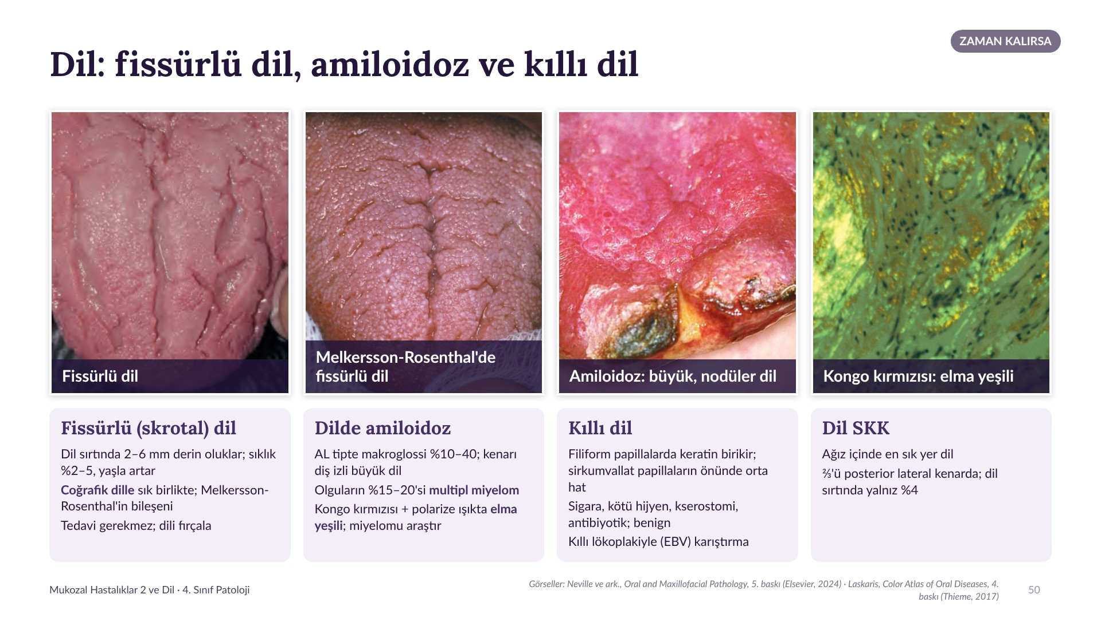
Notes:
(Zaman kalırsa) Dil: fissürlü dil, amiloidoz ve kıllı dil
Zaman kalırsa.
Dile hızlı bir tur. Fissürlü dil sık bir varyasyon: dil sırtında derin oluklar, yaşla artar; coğrafik dille sık birlikte görülür ve Melkersson-Rosenthal sendromunun, yani dudak şişliği ve yüz felciyle birlikte, bir bileşenidir. Oluklarda artık birikir, dili fırçalamasını söyleyin. Yaşlı bir hastada kenarları diş izli, büyük, sert bir dil görürseniz amiloidozu düşünün: Kongo kırmızısıyla boyanır, polarize ışıkta elma yeşili çift kırılma verir; sonra miyelomu araştırın. Kıllı dilde filiform papillalar keratin biriktirip uzar; sigara, kötü hijyen, ağız kuruluğu. Benigndir; AIDS'le ilişkili olan isim benzerliği olan kıllı lökoplakidir. (Not: bazı ders notlarındaki 'papilla 1 cm'ye ulaşır' ve 'kanserle birlikte görülür' bilgileri Neville 5'te yok.) Dil kanserinin üçte ikisi arka lateral kenarda, dil sırtında yalnızca yüzde 4.

Slide 49
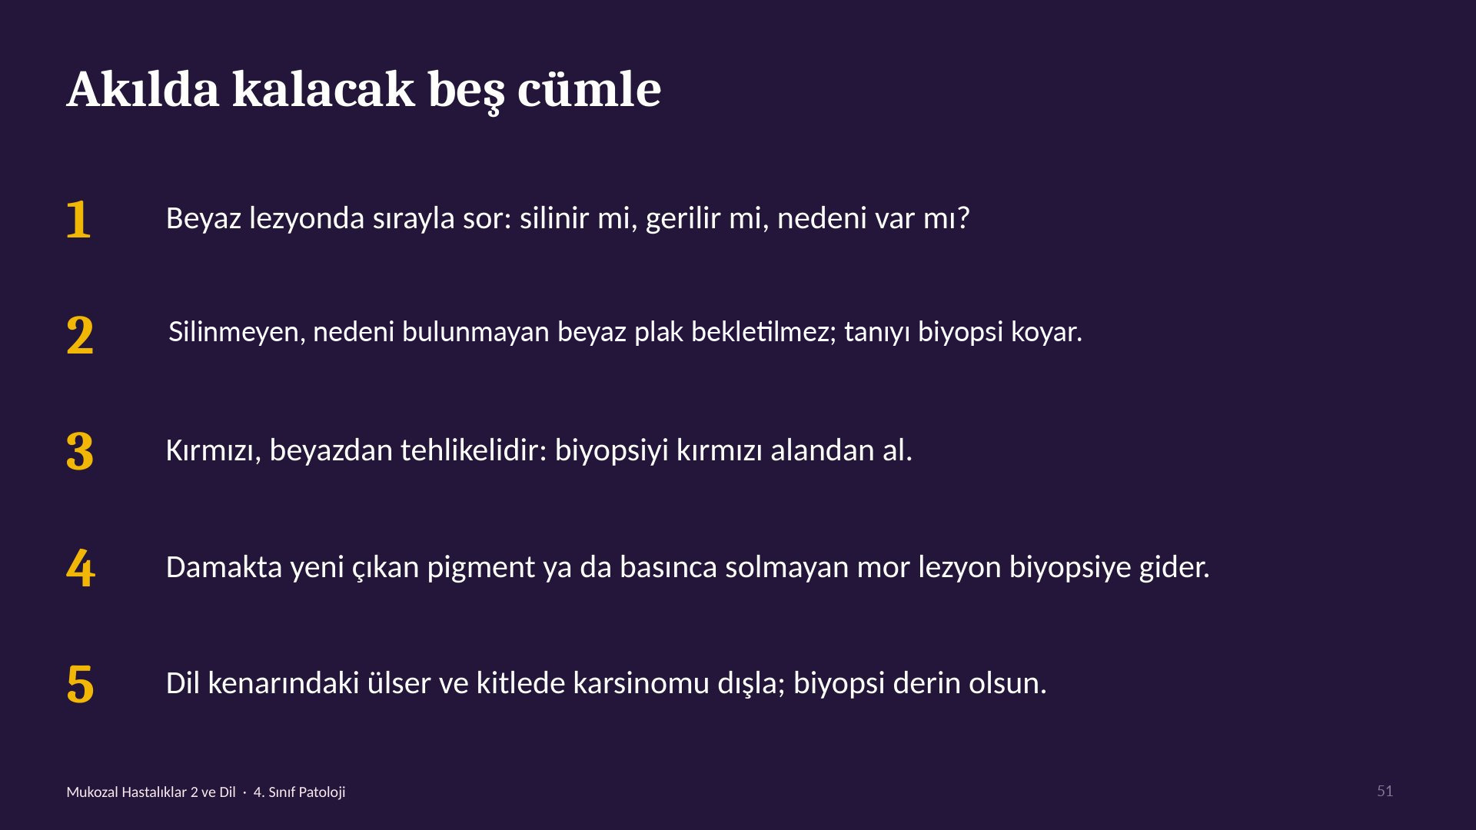
Notes:
Akılda kalacak beş cümle
Beş cümleyle kapatıyorum. Bir: beyaz lezyonda sırayla sor; silinir mi, gerilir mi, nedeni var mı. İki: silinmeyen, nedeni bulunmayan beyaz plak bekletilmez; lökoplaki bir kelime, tanıyı biyopsi koyar. Üç: kırmızı beyazdan tehlikelidir; biyopsiyi kırmızı alandan alın. Dört: damakta yeni çıkan pigment ya da basınca solmayan mor lezyon biyopsiye gider. Beş: dil kenarındaki ülser ve kitlede karsinomu dışlayın, biyopsiyi derin alın.

Slide 50
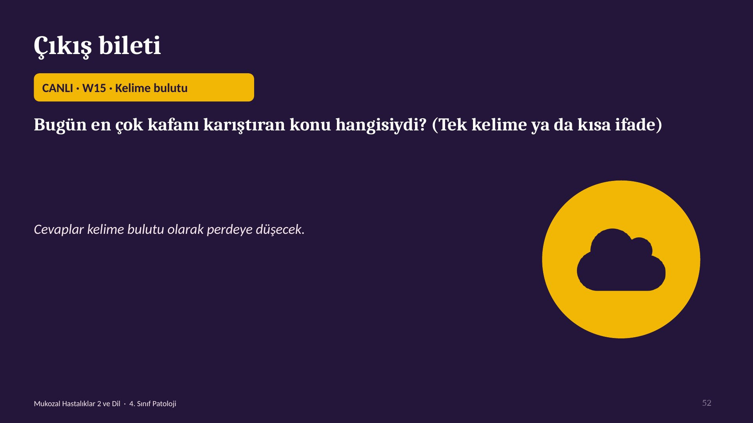
Notes:
Çıkış bileti
Son kelime bulutu. Dersin başındaki buluta bakın; o zaman 'mantar' vardı. Şimdi kafanızı karıştıranı yazın; en büyük kelimeyi bir sonraki dersin başında cevaplayacağım.

Slide 51

Notes:
Kaynaklar ve evde tekrar
Liderlik tablosu. İlk üçü alkışlayalım. Eşit puanda hızlı olan önde. Evde tekrar için karekod: ders slaytları ve quizler. Evde tekrarı 3 Kasım'a kadar bir kez geçin; ilk üçü gelecek derste burada anarım.

